Slide 1
Prof. Dr. Muhammet KAYFECİ
Dekan
Dekan Yardımcıları
Dr. Öğretim Üyesi Murat AYDIN
Dr. Öğretim Üyesi Demet TAŞTEMÜR

Slide 2
2007 yılında kurulan Karabük Üniversitesi, 50000’den fazla öğrencisiyle ülkemizdeki en büyük kurumlardan birisidir. Yüksek gelişim düzeyi ve eğitim kalitesiyle, ulusal ve uluslararası alanda çok sayıda önemli ödüller kazanmıştır.
Karabük Üniversitesi; 2020 yılında Times Higher Education (THE)’nin “Dünyanın En İyi 1000 Üniversitesi” listesinde yer almayı başarmıştır. Bu listesinde, Türkiye’den yalnızca 11 üniversite bulunmaktadır ve Karabük Üniversitesi ulusal üniversiteler içerisinde 10.’dur. Ankara ve İstanbul'da bulunan üniversiteler dışında bu listeye girebilen tek üniversitedir.

Slide 3
Teknoloji Fakülteleri Hakkında
Türkiye’deki teknoloji fakülteleri; Kasım 2009’da kurulmuştur.
Amacımız; mühendislik öğrencilerini, sektörün ihtiyaçları için daha fazla pratik yeteneklerle donatmaktır.
Teknoloji fakültesi müfredatları; mühendislik fakültesinden daha fazla uygulama derslerine sahiptir.
Mezunlarımız; mühendislik derecesi almaktadır.
Mühendislerimiz; Türk Mühendisler ve Mimarlar Odası Birliğine bağlı odaların bir üyesi olabilir.

Slide 4
Vizyon
Sektörün ihtiyaçlarını karşılamak
Ülke meseleleri konusunda duyarlı olmak
Toplumun ihtiyaçlarına yetenekleriyle karşılık vermek
Öğrendiklerini uygulamak
Sorumluluk almak
Rekabetçi ve yenilikçi olmak
Teknolojik gelişmeyi takip etmek ve yönlendirmek
Etik değerlere saygılı olmak ve çevreye ve topluma karşı duyarlı olmak

Slide 5
Teknoloji Fakültesinin Misyonu
Üretken olmak
Yetkin olmak
Profesyonel anlayışa sahip olmak
İyi bir araştırmacı olmak
Teorik bilginin yanı sıra iyi bir biçimde uygulama becerisine sahip olmak
Sanayide iyi bir performans göstermek
Yeni ve yenilikçi ürünler tasarlamak
Araştırma ve geliştirme faaliyetlerinde yer almak
Çevreye ve topluma karşı duyarlı olmak
Etik bilince sahip olmak
Sorumluluk almak

Slide 6
BÖLÜMLER
Enerji Sistemleri Mühendisliği
Endüstriyel Tasarım Mühendisliği
İmalat Mühendisliği
Mekatronik Mühendisliği

Slide 7
Akademik Personel
Ünvan | Sayı
Prof. Dr. | 14
Doç. Dr. | 12
Dr. Öğretim Üyesi | 14
Arş. Gör. | 9
Toplam | 49
İdari Personel: 13

Slide 8
İşletmede Mesleki Eğitim Uygulaması

Slide 9
Amaç; teknoloji fakültesi öğrencilerini, uygulama bilen mühendisler olarak yetiştirmek ve onları piyasada aktif ve ayrıcalıklı konumlara getirmektir.
Öğrencilerimiz; 7 yarıyıl teorik eğitimin ve ayrıca bir yarıyıl işyeri eğitimini tamamlayacaklardır.
Öğrencilerimizin; daha fazla uygulama yetenekleriyle ve işyeri eğitimi bilgisiyle donanması beklenmektedir.
Teorik bilgileri ile endüstriyel uygulamayı birleştirme fırsatına sahip olacaklardır.

Slide 10
Lisans eğitimi boyunca verilmeyen meslek etiği ve deneyimi gibi çok sayıda önemli değer, işyeri eğitimi esnasında kazanılacaktır.
İşyeri eğitimi aynı zamanda; sanayi-okul-öğrenci döngüsündeki bozulmaları ve bozuk ilişkileri düzeltmeye katkı sağlamaktadır.
Ülkemizin en etkili gücü olan genç nüfusumuzun, yüksek kaliteli ve iyi eğitilmiş olmasını garanti edecektir.
İşyeri eğitimi ile birlikte; üniversite-sanayi işbirliği güvenilir kuruluşlarda kurulabilir ve sonuç olarak, araştırma ve geliştirme faaliyetleri daha verimli olabilir.

Slide 11

Mezuniyet Programları
Yüksek Lisans Derecesi Kabul ve Mezuniyet Şartları
  Lisans derecesine sahip olmak
  Yabancı dil sınavını geçmek
  Bölüm tarafından verilen bilim sınavını geçmek.
  21 kredilik (60 AKTS) ders almak ve başarıyla tamamlamak.
  Yüksek lisans tezi hazırlanmak.
  Tez savunmasında başarılı olmak.

Slide 12
Mezuniyet Programları
Doktora (Ph.D.) Derecesi Kabul ve Mezuniyet Şartları
Lisans veya Yüksek Lisans derecesine sahip olmak.
İngilizce puanına sahip olmak (TOEFL/YDS-en az 55 puan)
Bölüm tarafından verilen bilim sınavını geçmek
21 kredilik (60 AKTS) ders almak ve bunları başarıyla tamamlamak
Doktora yeterlilik sınavını geçmek.
SCI/SCI-E indeksli bir dergide makale yayınlamak
Doktora Tezi hazırlamak
Tez savunmasında başarılı olmak

Slide 13

İMALAT MÜHENDİSLİĞİ BÖLÜMÜ

Slide 14
İmalat Mühendisliği
Tarihçe
Bölümün temeli; “Teknik Eğitim Fakültesi” nin kurulduğu 1992 yılına uzanır.
2009 yılında, Teknik Eğitim Fakültesi hükümet tarafından “Teknoloji Fakültesi” olarak değiştirilmiştir. İmalat Mühendisliği Bölümü, Teknoloji Fakültesinde akademik çalışmalarını başlatan ilk bölümlerden birisidir.

Slide 15
İmalat Mühendisliği
Misyon
Yüksek özgüvene ve kültürel birikime sahip ve yabancı dil, yazılım ve donanım bilgisine sahip olan, tasarımlarını ve proje çalışmalarını bağımsız bir biçimde gerçekleştirebilen, danışmanlık ve kontrol yapan, sorumluluk alan, çözümler üreten, alanındaki bilgiyi ve uygulamaları takip eden ve kullanan ve meslektaşlarıyla iletişim kuran araştırmacılar ve uzmanlar yetiştirmektir.
Notes:
İpucu: Konuşmacı notlarınızı buraya ekleyin.

Slide 16
İmalat Mühendisliği
Vizyon
Günümüzde, hızla gelişen teknolojide; paydaşlarıyla etkili bir biçimde iletişim kurabilen ve işbirliği yapabilen, uluslararası düzeyde tanınır, yenilikçi, daima gelişen, lider akademik bireyler yetiştirmek ve katılımcı olan, paylaşımcı olan, orijinal olan, estetik değerlere sahip olan ve profesyonel olarak rekabetçi olan bireyler yetiştirmek amaçlanmaktadır.
Notes:
İpucu: Konuşmacı notlarınızı buraya ekleyin.

Slide 17
İmalat Mühendisliği
Bölüm Hakkında
İmalat mühendisliği; farklı imalat yöntemleri ile ve sistemlerin, süreçlerin, makinelerin, araçların ve ekipmanların araştırılması ve geliştirilmesi ile ilgilenen bir mühendislik disiplinidir.

Slide 18
İmalat Mühendisliği
Uzmanlık Araştırma Alanları
  Üretim Metalürjisi: Döküm, toz metalürjisi, gelişmiş malzemelerin üretimi (biyo-malzemeler, köpükler vb.).
  Kaynak ve malzemelerin birleştirilmesi: Farklı kaynak teknikleri türleri, kaynak simülasyonu, kaynak robotları, katkı maddelerinin üretimi.
  Makine İmalatı: Metallerin işlenmesi, bilgisayar destekli tasarım (CAD), bilgisayar destekli imalat (CAM) ve bilgisayar destekli mühendislik (CAE). Yüzey ve hassasiyet mühendisliği.
  Mekanik Metalürji: Malzemelerin oluşturulması, soğuk ve sıcak haddeleme, metallerin ve alaşımlarının mekanik davranışları.

Slide 19
İmalat Mühendisliği
Ders Kredileri (AKTS)
Seçmeli Dersler: 39
Temel Dersler: 31
Mühendislik Dersleri: 136
Alan Dersleri: 34
Toplam Krediler: 240
Teorik Derslerin Kredileri: 128
Uygulamalı Derslerin Kredileri: 112

Slide 20
İmalat Mühendisliği
Çift Anadal Programları:
Enerji Sistemleri Mühendisliği
Mekatronik Mühendisliği
Endüstriyel Tasarım Mühendisliği

Slide 21
İmalat Mühendisliği
Mezuniyet Programları
Yüksek Lisans ve Doktora (Ph.D) Derecesi
  İmalat Mühendisliği (Doğa Bilimleri ve Uygulamalı Bilimler Enstitüsü)

Slide 22
İmalat Mühendisliği
Fakülte Üyeleri
Profesör Sayısı: 7
Doçent Sayısı: 3
Dr.Öğr. Üyesi Sayısı: 2
Araştırma Görevlisi Sayısı: 4

Slide 23

Yönetim
Prof. Dr. Nizamettin Kahraman
Bölüm Başkanı
Dr. Öğr. Üyesi Ahmet Serdar GÜLDİBİ
Bölüm Başkan Yardımcısı
Bölüm Başkan Yardımcısı

Slide 24
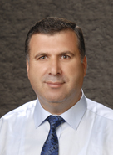
Akademik Personel
Prof. Dr. Halil DEMİR
E-mail: hdemir@karabuk.edu.tr
Telefon: 3704187100 / 1331
Adres: Karabuk / Turkey
Araştırma Alanları
Makine tasarımı ve imalatı, Kalıp tasarımı ve imalatı, Taşlama
Son Akademik Çalışmalar
Yaka, H., Demir, H., Gök A., " Optımızatıon of The Cuttıng Parameters Affectıng The Surface Roughness on Free Form Surfaces" Sigma Journal of Engineering and Natural Sciences 2017, Volume: 35, Issue: 2, (JUN 2017), pp:323-331.

Slide 25
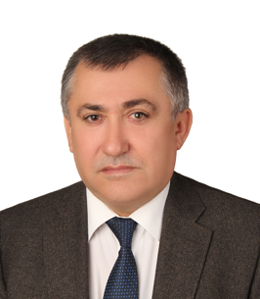
Akademik Personel
Prof. Dr. Ramazan KAÇAR
E-mail: rkacar@karabuk.edu.tr
Telefon: 3704187100 / 1010
Adres: Karabuk / TÜRKİYE
Araştırma Alanları
Kaynak yöntemleri, Direnç kaynağı, Paslanmaz çelikler, Yaşlanma
Son Akademik Çalışmalar
Ahmet Bülbül, Ramazan Kaçar, “Factors Affecting Kinetics of Strain Aging in S275JRC Steel” Materials Research. 2017; 20 (1): 210-217.
Havva Kazdal Zeytin, Hayriye Ertek Emre, Ramazan Kaçar “Properties of Resistance Spot Welded TWIP Steels”, Metals, 2017, 7, 14.
Ahmet Bülbül, Hayriye Ertek Emre, Ramazan Kaçar, “The effect of strain ageing on the fatigue properties of S275JRC Steel” Materials Testing, 59,3, 253-257, 2017.

Slide 26
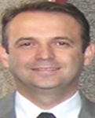
Akademik Personel
Prof. Dr. Süleyman Gündüz
E-mail: sgunduz@karabuk.edu.tr
Telefon: 3704187100 / 1325
Adres: Karabuk / Turkey
Araştırma Alanları
Metalik Malzemeler, Mekanik metalürji, Kaynak teknolojisi,
Toz metalürjisi
Son Akademik Çalışmalar
D. Özdemirler, S. Gündüz, M.A. Erden, Influence of NbC Addition on the Sintering Behaviour of Medium Carbon PM Steels, Metals, 7, (121), 1-11, 2017.
S. Gündüz, H. Karabulut, M. Türkmen, M. A. Erden, An investigation on wear behaviour of powder metallurgy microalloyed steels, Mechanika, 23 (4), 574-580, 2017.
G.A. Muhamed, S. Gündüz, M.A. Erden, D. Taştemur, Dynamic Strain Aging Behaviour in AISI 316 L Austenitic Stainless Steel under As-Received and As-Welded Conditions, Metals, 7, 362, 2017.

Slide 27
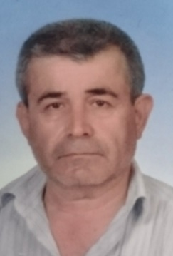
Akademik Personel
Prof. Dr. Dursun ÖZYÜREK
E-mail: dozyurek@karabuk.edu.tr
Telefon: 3704187100 / 1326
Adres: Karabuk / TÜRKİYE
Araştırma Alanları
Toz metalürjisi, Döküm teknolojisi, Mekanik özellikler ve karakterizasyonlar, Alüminyum ve alaşımları
Son Akademik Çalışmalar
İ. Şimşek, D. Özyürek, “An investigation of the effect of high-energy milling time of Ti6Al4V biomaterial on the wear performance in the simulated body fluid environment”, Powder Metallurgy, 60 (5), (2017) 384-392.
M. Yıldırım, D. Özyürek, “An investigation of wear behaviors of AA7075 Al hybrid composites”, High Temperature Materials and Processes, 37 (6), (2018).

Slide 28
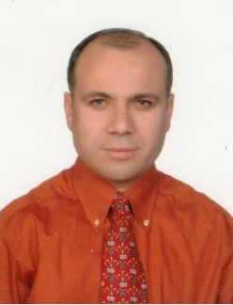
Akademik Personel
Prof. Dr. Nizamettin KAHRAMAN
E-mail: nkahraman@karabuk.edu.tr
Telefon: 3704187100 / 1328
Adres: Karabuk / TÜRKİYE
Araştırma Alanları
Kaynak teknolojisi, Kaynak metalürjisi, Demir yapılı olan ve demir yapılı olmayan malzemelerin katı hal kaynak yetenekleri
Son Akademik Çalışmalar
Ali Yürük, Nizamettin Kahraman, Weld zone characterization of stainless steel joined through electric resistance spot welding, The International Journal of Advanced Manufacturing Technology, (2017) 92(5-8):2975-2986.
Kaya Yakup, Kahraman Nizamettin, Durgutlu Ahmet, Gülenç Behçet, Investigation of the Microstructural, Mechanical and Corrosion Properties of Grade A Ship Steel-Duplex Stainless Steel Composites Produced via Explosive Welding. Metallurgical and Materials Transactions A, 48A (8) (2017), 3721-3733

Slide 29
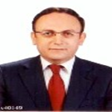
Akademik Personel
Prof. Dr. Melik ÇETİN
E-mail: mcetin@karabuk.edu.tr
Telefon: 3704187100 / 1332
Adres: Karabuk / Turkey
Araştırma Alanları
Döküm teknolojisi, Termo-mekanik süreçler, Gözenekli ve hücresel malzemeler, Al köpükleri, Rayların kalıntı gerilim ölçümleri
Son Akademik Çalışmalar
Bozali,U., Yaşar,M., Çetin,M., Çay,V.Ç., Ali Günen,(2017) “An investigation on wear mechanisms of boronized AISI 4140 steel” Journal of the Balkan Tribological Association (23),1-15.
Turan, M.E., Sun, Y., Aydın F., Çetin, M., (2017), “Residual stress measurement by Cutting and X-ray diffraction method in different shaped rails” Part F: Journal of Rail and Rapid Transit, (In Progress).
Nida KATI, Uğur ÇALIGÜLÜ, Melik ÇETİN, Uğur GENÇSOY,(2017), The Effect of Surface Hardening Process with Induction on Microstructure and Mechanical Properties of GGG40 Cast Irons, Journal of Taibah University for Science (In Progress).

Slide 30
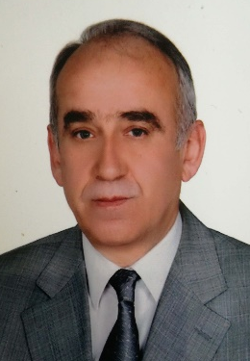
Akademik Personel
Doç. Dr. Mehmet ÜNAL
E-mail: munal@karabuk.edu.tr
Telefon: 3704187100 / 1119
Adres: Karabuk / TÜRKİYE
Araştırma Alanları
Magnezyum ve alaşımları, Metalik malzemeler, Hafif alaşımlar
Son Akademik Çalışmalar
Mehmet ÜNAL, Effects of solidification rate and Sb additions on microstructure and mechanical properties of as cast AM60 magnesium alloys, International Journal of Cast Metals Research, 27(2), 80-86.
ErkanKoç, M.BobbyKannan, MehmetÜnal, ErcanCandan, Influence of zinc on the microstructure, mechanical properties and in vitro corrosion behavior of magnesium-zinc binary alloys, Journal Of Alloys And Compounds, 648, 291-296.,

Slide 31
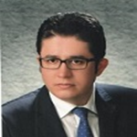
Akademik Personel
Doç. Dr. Tansel TUNCAY
E-mail: tanseltuncay@karabuk.edu.tr
Telefon: 3704187100 / 1103
Adres: Karabuk / Turkey
Araştırma Alanları
Döküm simülasyonları ve sıvı metal akışı ve katılaştırılması, Al alaşımları, Kum kalıba döküm, Metal kalıba döküm.
Son Akademik Çalışmalar
D. Ozyurek, B. Yavuzer and T. Tuncay (2016) The effects of Cu and Al on dry sliding wear properties of eutectic Sn-9Zn lead-free solder alloy, Journal of Adhesion Science and Technology, 30:15, 1662-1670.
D. Ozyurek, M. Yıldırım, T. Tunçay,” An Investigation of the Effects of Ageing Parameters on Wear Behaviours and Electrical Conductivity of Cu–Co–Be Alloys”., Acta Physica Polonia A, 129 (4), (2016), 559-561.

Slide 32
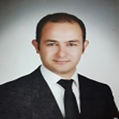
Akademik Personel
Doç. Dr. Yakup KAYA
E-mail: ykaya@karabuk.edu.tr
Telefon: 3704187100 / 1178
Adres: Karabuk / TÜRKİYE
Araştırma Alanları
Katı hal kaynak teknikleri, Kaynak metalürjisi,
Hafif olan ve demir yapılı olmayan metallerin kaynağı
Son Akademik Çalışmalar
Yakup Kaya, Nizamettin Kahraman, Ahmet Durgutlu And Behçet Gülenç, Investigation of the Microstructural, Mechanical and Corrosion Properties of Grade A Ship SteelDuplex Stainless Steel Composites Produced via Explosive Welding, Metallurgical and Materials Transactions A, İssue 8, 48A, 3721-2711, 2017.
Yakup Kaya, Microstructural, Mechanical and Corrosion Investigations of Ship SteelAluminium Bimetal Composites Produced by Explosive Welding, Journal of Materials Engineering and Performance, Inpress.

Slide 33
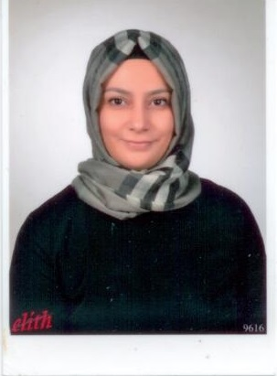
Akademik Personel
Doç. Dr. Hayriye ERTEK EMRE
E-mail: hayriyeertek@karabuk.edu.tr
Telefon: 3704187100 / 1091
Adres: Karabük / TÜRKİYE
Araştırma Alanları
Demir yapılı olan ve demir yapılı olmayan malzemelerin kaynağı, Malzeme Bilimi, Dirençli nokta kaynağı
Son Akademik Çalışmalar
ERTEK EMRE HAYRİYE,KAÇAR RAMAZAN (2016). Effect of Button Geometry on TRIP800 Steel Resistance Spot Weldment. IJIRSET, 5(12), 164-171. (Yayın No: 3324507)
ERTEK EMRE HAYRİYE,KAÇAR RAMAZAN (2016). Resistance spot weldability of deformed TRIP800 steel. welding journal, 95(3), 77-85. (Yayın No: 2813160)
ERTEK EMRE HAYRİYE,KAÇAR RAMAZAN (2016). Development of weld lobe for resistance spot welded TRIP800 steel and evaluation of fracture mode of its weldment. The International Journal of Advanced Manufacturing Technology, 83(9-12), 1737-1747., Doi: 10.1007/s00170-015-7605-1 (Yayın No: 1701754)

Slide 34
Akademik Personel (Araştırma Görevlileri)
Arş. Gör. Atakan Oğuz OCAK
Arş. Gör. Demet TAŞTEMUR
Arş. Gör. Öznur DİNCEL
Arş. Gör. Samet NOHUTÇU

Slide 35
İmalat Mühendisliği
Laboratuvarlar;
  Döküm laboratuvarı
  Kaynak laboratuvarı
  Metalografi laboratuvarı
  Parça işleme laboratuvarı
  Malzeme test laboratuvarı
  Bilgisayar laboratuvarı

Slide 36
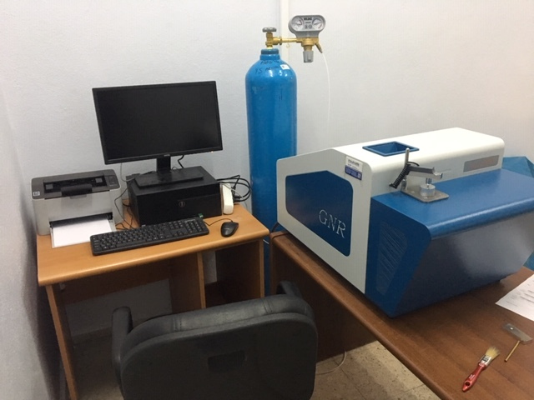
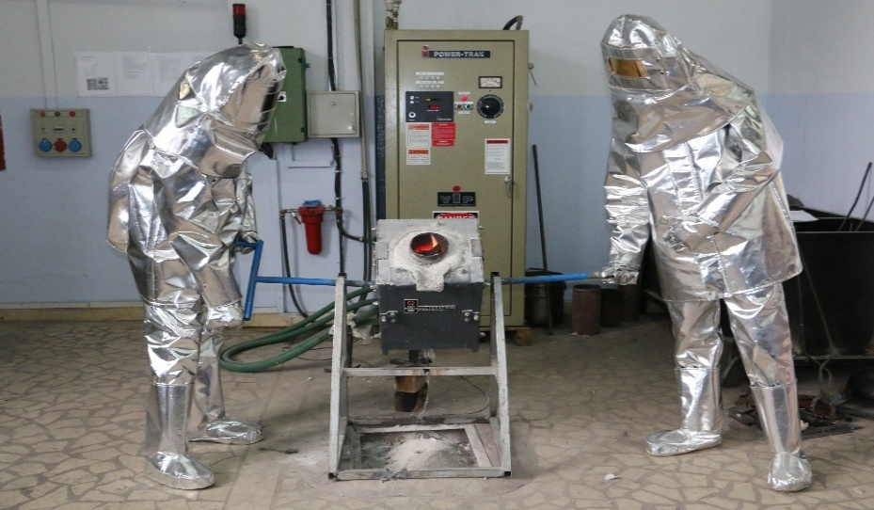
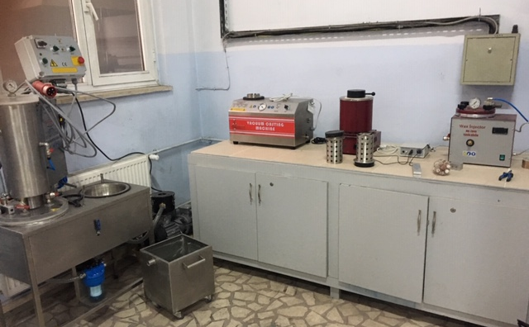
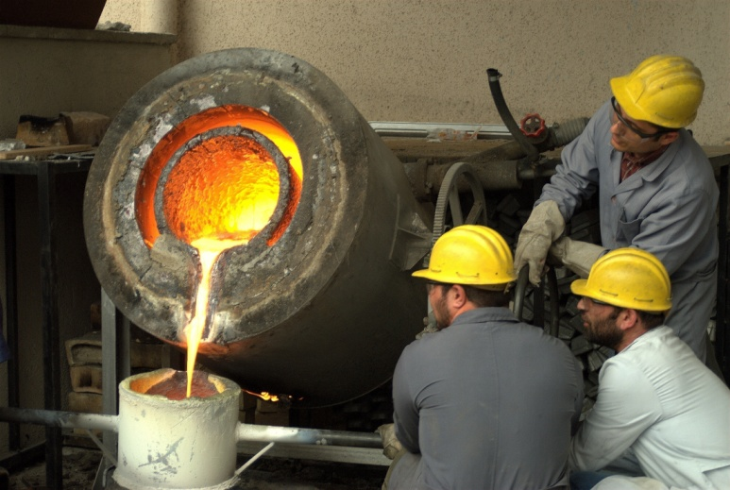
İmalat Mühendisliği
Döküm Laboratuvarı
Optik emisyon spektrometre İndüksiyon fırını
Hassas döküm laboratuvarı Ergitme fırını

Slide 37
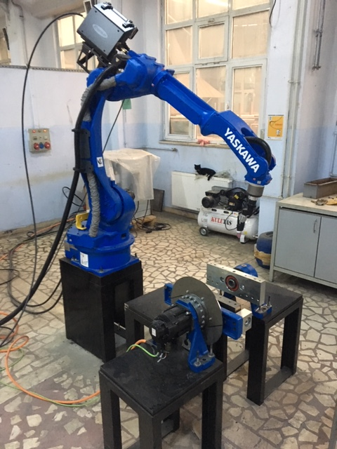
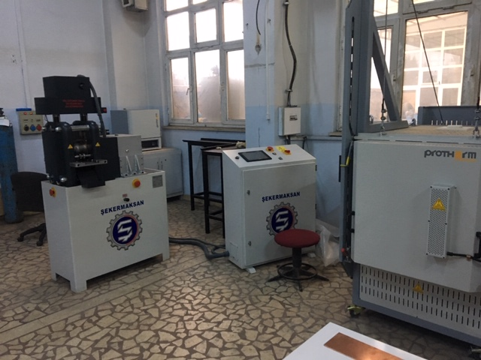
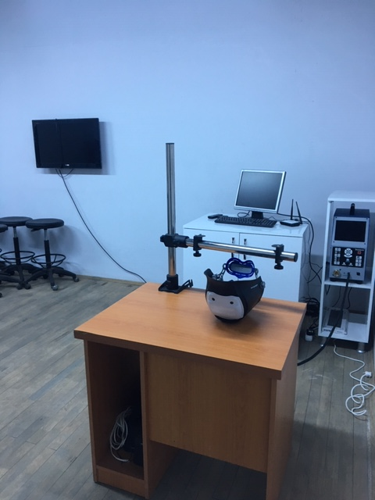
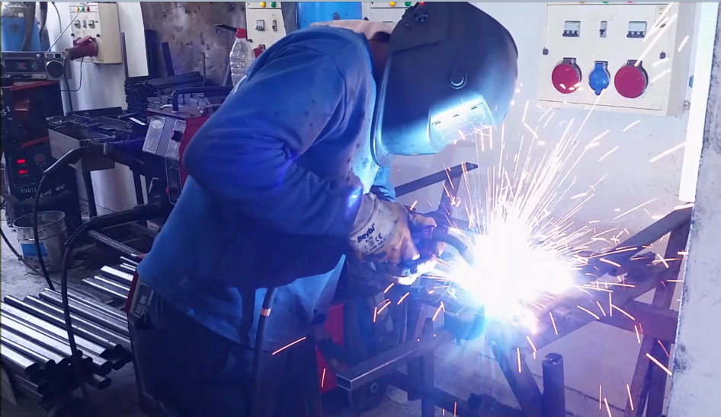
İmalat Mühendisliği
Kaynak laboratuvarı
Haddeleme lab.
Kaynak robot kolu
Kaynak simülasyon lab.

Slide 38
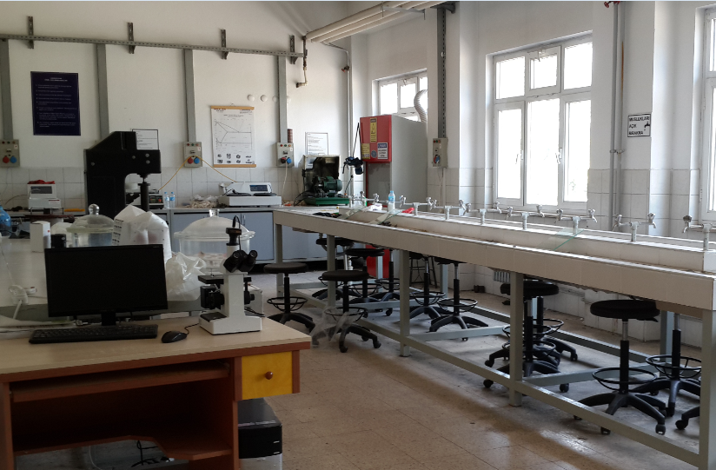
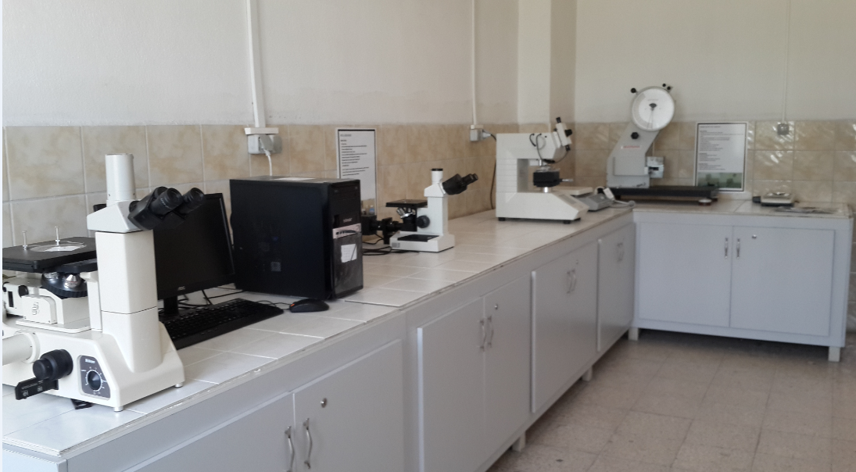
İmalat Mühendisliği
Metalografi Laboratuvarı

Slide 39
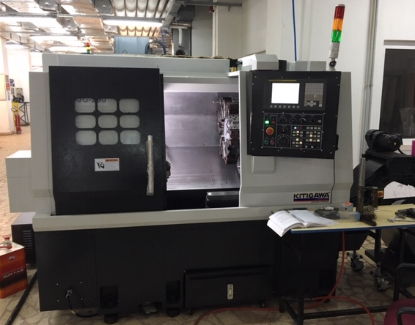
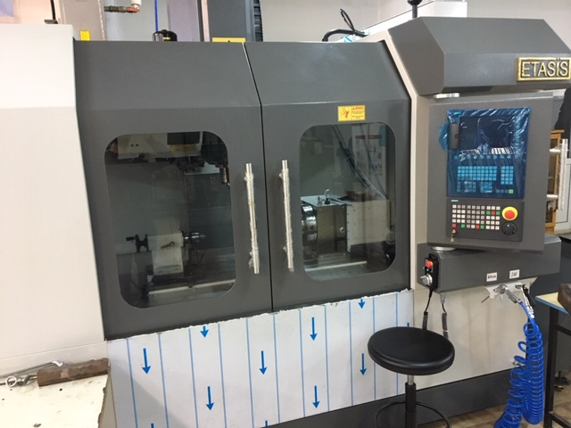
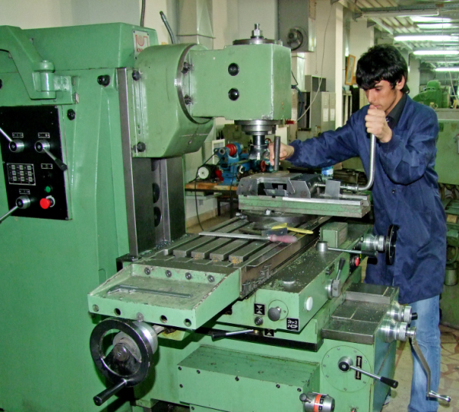
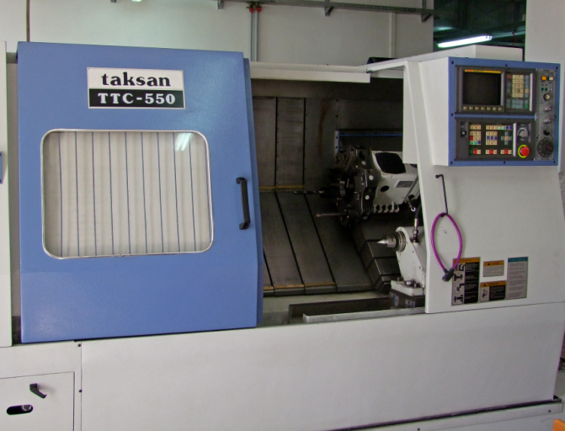
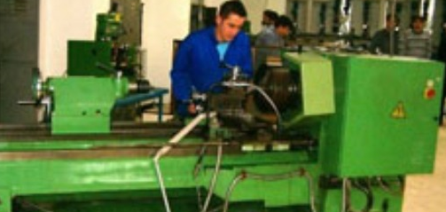
İmalat Mühendisliği
İmalat Laboratuvarı
CNC Torna CNC Freze
Diğer geleneksel manuel makineler

Slide 40
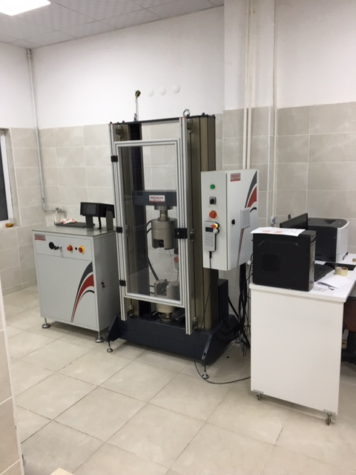
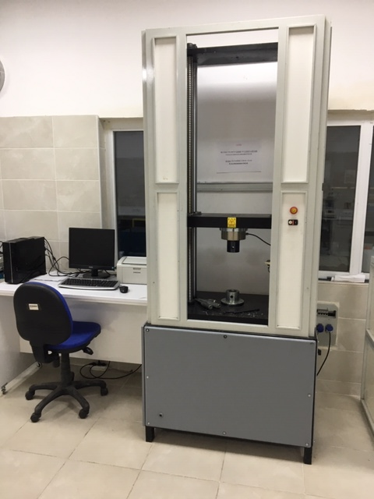
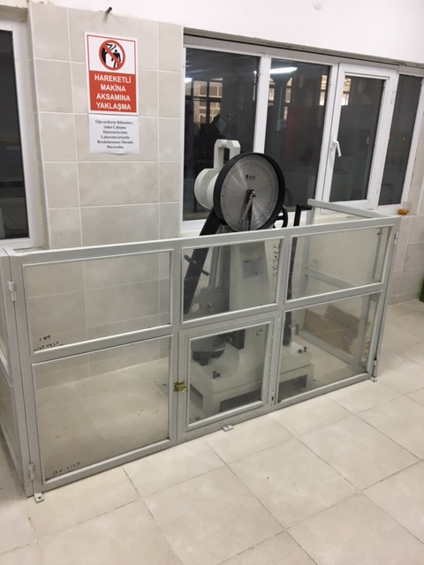
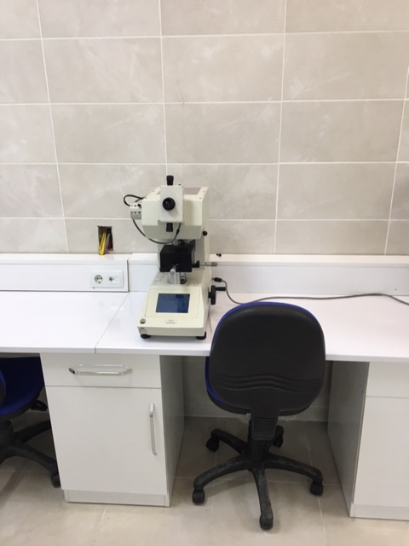
İmalat Mühendisliği
Malzeme Test Laboratuvarı
RT gerilime, sıkıştırma ve burulma test makineleri
Çentik-Darbe Test Birimi
Sertlik test makinesi

Slide 41
Projeler
TRIP800-DP600 çelik plakalar, direnç nokta kaynağı kabiliyeti, KBU-BAP. 2014.
Gaz atomizasyonu aracılığıyla AZ91 tozlarının üretimi ve karakterizasyonu, KBU-BAP-2015.
Al-Si-Mg alaşımlarına Cu ve Fe ilavesinin etkilerinin incelenmesi.
Yüksek performanslı ısı değiştiricisi için açık hücreli köpüklerin ve üniform hücresel malzemelerin üretimi(Tubitak-215M233-2016).
«Sıcak iş aleti çeliği Toolox 44 işlenebilirliği» 2017 KBÜ-BAP.
Toz metalürjisi aracılığıyla üretilen Ti-alaşımlı biyomalzemelerin aşınma ve korozyon davranışlarının araştırılması, KBÜ-BAP-2017.
Örtülü ark kaynağı yöntemi aracılığıyla birleştirilmiş basınçlı boru çeliklerinin mikroyapı ve mekanik özelliklerinin araştırılması. KBÜ-BAP 2017.
Derece A gemi kanat bağlantısı, mekanik ve metalografik araştırma, KBÜ-BAP-2017.
TiN ilavesine sahip toz metalürjisi çelikleri, mikroyapı ve mekanik özellikler. KBÜ-BAP-2017.

Slide 42
İş Alanları
Makine ve İmalat
Döküm ve dökümcülük
Otomotiv, savunma ve havacılık-uzay
Elektronik malzemeler
Demir-çelik
CNC sistemleri
CAD-CAM-CAE
Araştırma ve geliştirme merkezleri

Slide 43
İmalat Mühendisliği
İletişim Bilgisi
Posta adresi: Balıklarkayası Mevkii, Demir Çelik Kampüsü, Teknoloji Fakültesi 78050 Karabük/Türkiye
Bölüm web sayfası:teknoloji.karabuk.edu.tr/imalat
E-mail: teknolojifakultesi@karabuk.edu.tr

Slide 44

ENERJİ SİSTEMLERİ MÜHENDİSLİĞİ BÖLÜMÜ

Slide 45
Enerji Sistemleri Mühendisliği
Tarihçe
Bölümün temeli; “ Teknik Eğitim Fakültesi ” nin kurulduğu 1992 yılına kadar uzanır.
2009’da, Teknik Eğitim Fakültesi hükümet tarafından “ Teknoloji Fakültesi ” ne çevrilmiştir. Enerji Sistemleri Mühendisliği Bölümü; Teknoloji Fakültesinde akademik çalışmalarını başlatan ilk bölümlerden birisiydi.

Slide 46
Enerji Sistemleri Mühendisliği
Misyon
Misyonumuz; takım çalışmasına yatkın, sorumlu ve çevreye duyarlı olan, endüstri ve araştırma kurumlarının tasarım, üretim, uygulama ve araştırma-geliştirme çalışmalarında başarıyla yer alabilen, problemleri çözmede sistematik bir yaklaşıma sahip olan, Atatürk’ün fikirleri ile uyumlu olarak dünya çapında teorik ve pratik lisans ve yüksek lisans eğitimi ve işyeri stajı vermek suretiyle lider karakterine sahip olan ve ekonomik ve profesyonel ahlak ilkelerine yönelik inanç sahibi olan, modern ve etik değerlere yönelik inanç sahibi olan sosyal ve yaratıcı mühendisleri, uluslararası düzeyde bilgi ve teknoloji üreten araştırma yürütmek suretiyle ulusal endüstrinin problemlerine çözümler bulmak için yetiştirmektir.
Notes:
İpucu: Konuşmacı notlarınızı buraya ekleyin.

Slide 47
Enerji Sistemleri Mühendisliği
Vizyon
Fakültemizin vizyonu; ulusal ve uluslararası bilim ve teknoloji dünyasıyla ve endüstriyle gelişmiş organizasyonel bağlantılara sahip olan güçlü bir kurumsal kimliğe ve kültüre sahip olan; ulusal ve uluslararası kaliteli üniversitelerin benzer fakülteleri ile eşdeğer eğitim veren bir araştırma kurumu olmaktır. Misyonumuzu gerçekleştirmek için; ülkesine hizmet eden, araştırma, geliştirme, yapı ve eğitim altyapısını sürekli olarak güncelleyen, yaşam boyu eğitim ve öğretim ile birlikte araştırma, modern bilim ve teknolojiyi öncelik edinen akademik personele sahip saygıdeğer ve onaylanan bir araştırma kurumu olmayı amaçlamaktayız. Teknoloji Fakültemizin ders planları ve içerikleri; yetkili mühendislik (MÜDEK-Association for Evaluation and Accreditation of Engineering Programs) ve Avrupa (Erasmus-Socrates) ve ABD (ABET) eğitim programlarının ilkelerini dikkate almak suretiyle, Türk sanayisinin ihtiyaçları ile uyum içerisinde geliştirilmiştir.
Notes:
İpucu: Konuşmacı notlarınızı buraya ekleyin.

Slide 48
Enerji Sistemleri Mühendisliği Hakkında
Enerji Sistemleri Mühendisliği Bölümü, günün iki periyodunda iki programa sahiptir (I. ve II. Öğretim).
Bölümün eğitim dili Türkçe’dir.
Mezun öğrenciler genel bir bilgi düzeyine sahiptirler ve enerji çalışma alanının taleplerini karşılarlar ve diğer meslektaşlarıyla birlikte uluslararası projelerde çalışabilirler. HVAC sistemlerinin, yeni nesil yenilenebilir enerji sistemlerinin, nükleer enerji, hidrojen enerjisi sistemlerinin tasarımı ve bir sistemin verim analizlerinin bilgisi; öğrenciler tarafından öğretim süreleri esnasında elde edilmektedir.

Slide 49
Enerji Sistemleri Mühendisliği Hakkında
Uzmanlık Araştırma Alanları
Mühendislik Ekonomisi ve Enerji Verimliliği
Rüzgar Enerjisi
Güneş Enerjisi
Soğutma Sistemleri
Isıtma, Havalandırma ve Hava Şartlandırma
Mekanik Tesisat
Yakıt Hücreleri
Hibrit Sistemler

Slide 50
Enerji Sistemleri Mühendisliği
Ders Kredileri (AKTS)
Seçmeli Dersler: 55
  Teknik Seçmeli Dersler: 47
  Sosyal Seçmeli Dersler: 8
Temel Dersler: 35
Mühendislik Dersleri: 115
Alan Dersleri: 35
Toplam Krediler: 240
Teorik Derslerin Kredileri: 150
Uygulamalı Derslerin Kredileri: 90

Slide 51
Enerji Sistemleri Mühendisliği
Çift Anadal Programları
Makine Mühendisliği
İmalat Mühendisliği
Mekatronik Mühendisliği
Endüstriyel Tasarım Mühendisliği

Slide 52
Enerji Sistemleri Mühendisliği
Mezuniyet Programları
Yüksek Lisans ve Doktora Derecesi
  Enerji Sistemleri Mühendisliği

Slide 53
Enerji Sistemleri Mühendisliği
Akademik personel
Profesör Sayısı : 5
Doçent Sayısı: 5
Dr. Öğretim Üyesi Sayısı: 2
Araştırma Görevlisi Sayısı: 2

Slide 54
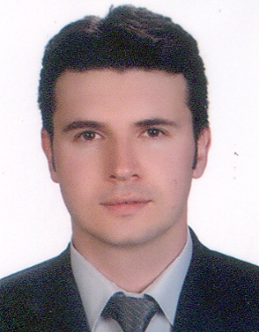
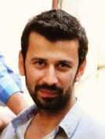
Yönetim
Doç. Dr. Bahadır ACAR
Bölüm Başkanı
Dr. Öğretim Üyesi Şafak ATAŞ
Bölüm Başkan Yardımcısı
Dr. Öğretim Üyesi. Ahmet CANAN
Bölüm Başkan Yardımcısı

Slide 55
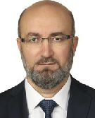
Akademik Personel
Prof.Dr.MEHMET ÖZKAYMAK
E-mail: mozkaymak@karabuk.edu.tr
Telefon:+90 370 418 71 00 / 1300
Adres: Karabuk / TÜRKİYE
Araştırma Alanları
Enerji Verimliliği, Isıl Enerji Sistemleri, Ekserji, Yenilenebilir Enerji Kaynakları
Son Akademik Çalışmalar
Özkaymak, M., Tabak, A., Canan, A., Aksay, M. V., İnanç, Ö., & Eruz, Ü. G. (2017). Efficiency And Investment Comparison of Monocrystalline, Polycrystalline, and Thin Film Solar Panel Types at Karabuk Conditions. I-Manager’s Journal on Power Systems Engineering, 5(3), 1–9.
Özkaymak, M., Ceylan, M. A., Okutan, H. C., Atakul, H., Engin, B., Çoşkun, T., & İnanç, Ö. (2017). CO₂ Emission During The Combustion Of Orhaneli Lignite Coal” World Journal Of Engineering, 14(1), 27–34.

Slide 56
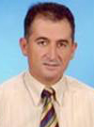
Akademik Personel
Prof.Dr. SEZAYİ YILMAZ
E-mail: syilmaz@karabuk.edu.tr
Telefon:+90 370 418 71 00 / 1013
Adres: Karabük / TÜRKİYE
Araştırma Alanları
Güneş Enerjisi, Alternatif Enerji Kaynakları, Isıl Enerji Sistemleri
Son Akademik Çalışmalar
A.E. GÜREL, İ. CEYLAN, and S. YILMAZ, “Thermodynamıc analysıs of PID controlled fluıdızed bed dryer wıth parabolıc trough collector,” International Journal of Exergy, pp. 0–0, 2015.
A. E. GÜREL, İ. CEYLAN, and S. YILMAZ, “Pompalı ve Parabolik Oluklu Güneş Kollektörlü Akışkan Yataklı Kurutucuların Deneysel Analizi,” journal of Thermal Science and Technology , pp. 0–0, 2015.

Slide 57

Akademik Personel
Prof.Dr. ZİYADDİN RECEBLİ
E-mail: zrecebli@karabuk.edu.tr
Telefon:+90 370 418 71 00 / 1333
Adres: Karabük / TÜRKİYE
Araştırma Alanları
Termodinamik, Isı Transferi, Akışkanlar Mekaniği
Son Akademik Çalışmalar
S. SELİMLİ, Z. RECEBLİ, and E. ARCAKLIOĞLU, “Electrical field effect on three dimensional magnetohydrodynamic pipe flow a CFD study,” Progress in Computational Fluid Dynamics, An International Journal, vol. 16, no. 4, pp. 261–270, Jan. 2016.
S. SELİMLİ, Z. RECEBLİ, and S. Ülker, “Solar Vacuum Tube Iitegrated Seawater Desalinization an Experimental Study,” Scientific Journal Facta Universitatis, Series Mechanical Engineering, vol. 14, no. 1, pp. 113–120, Apr. 2016

Slide 58

Akademik Personel
Prof.Dr. İLHAN CEYLAN
E-mail: ilhanceylan@karabuk.edu.tr
Phone:+90 370 418 71 00 / 1337
Address: Karabuk / TÜRKİYE
Araştırma Alanları
Güneş Enerjisi, HVAC
Son Akademik Çalışmalar
CEYLAN, A. E. GÜREL, and A. ERGÜN, “The mathematical modeling of concentrated photovoltaic module temperature,” International Journal of Hydrogen Energy, vol. 31, pp. 19641–19653, Aug. 2017.
M. AKTAŞ, İ. CEYLAN, A. ERGÜN, A. E. GÜREL, and M. ATAR, “Assessment of a solar-assisted infrared timber drying system,” Environmental Progress Sustainable Energy, vol. 36, no. 6, pp. 1875–1881, 2017.

Slide 59
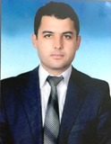
Akademik Personel
Prof.Dr. MUHAMMET KAYFECİ
E-mail: mkayfeci@karabuk.edu.tr
Telefon:+90 370 418 71 00 / 1127
Adres: Karabük / TÜRKİYE
Araştırma Alanları
Yakıt Hücreleri, Isı Transferi, Yalıtım Teknolojileri.
Recent Academic Studies
Ü. Elmas, F. BEDİR, and M. KAYFECİ, “Computational analysis of hydrogen storage capacity using process parameters for three different metal hydride materials,”International Journal of hydrogen energy, pp. 1–14, Dec. 2017.

Slide 60
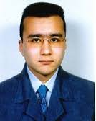
Akademik Personel
Doç.Dr. MUSTAFA BARIŞ TERCAN
E-mail: mtercan@karabuk.edu.tr
Phone:+90 370 418 71 00 / 1289
Address: Karabuk / TÜRKİYE
Araştırma Alanları
Güneş Hücreleri, Elektronik, Kristalografi
Son Akademik Çalışmalar

Slide 61
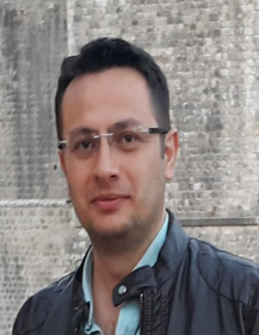
Akademik Personel
Doç. Dr. ALPER ERGÜN
E-mail: alperergun@karabuk.edu.tr
Phone:+90 370 418 71 00/1098
Address: Karabük / TÜRKİYE
Araştırma Alanları
Enerji Verimliliği ve Ekserji, Termodinamik, Organik Rankine Çevrimi, Fotovoltaik Termal Sistemler
Recent Academic Studies
Ergün A., Eyinç H., "Performance assessment of novel photovoltaic thermal system using nanoparticle in phase change material", International Journal Of Numerical Methods For Heat & Fluid Flow, vol.29, pp.1490-1505, 2019
Ceylan İ., Yilmaz S., İnanç Ö., Ergün A., Gürel A.E., Acar B., et al., "Determination of the heat transfer coefficient of PV panels", ENERGY, vol.175, pp.978-985, 2019
Zuhur S., Ceylan İ., Ergün A., "Energy, exergy and environmental impact analysis of concentrated PV/cooling system in Turkey", Solar Energy, vol.180, pp.567-574, 2019.

Slide 62

Akademik Personel
Doç. Dr. BAHADIR ACAR
E-mail: bacar@karabuk.edu.tr
Phone:+90 370 418 71 00 / 1111
Address: Karabük / TÜRKİYE
Araştırma Alanları
Güneş Enerjisi, Dondurarak Kurutma
Son Akademik Çalışmalar
A. ERGÜN, İ. CEYLAN, B. ACAR, and H. ERKAYMAZ, “Energy–exergy–ANN analyses of solar-assisted fluidized bed dryer,” Drying Technology, vol. 35, no. 14, pp. 1711–1720, Dec. 2017.

Slide 63
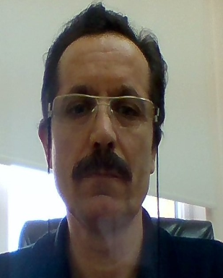
Akademik Personel
Doç. Dr. METİN KAYA
E-mail: mkaya@karabuk.edu.tr
Phone:+90 370 418 71 00
Address: Karabük / TÜRKİYE
Araştırma Alanları
Alternatif Isıtma ve Soğutma Sistemleri, Doğalgaz Sistemleri, Sıhhi Tesisat Sistemleri.
Son Akademik Çalışmalar

Slide 64
Akademik Personel
Dr. Öğretim Üyesi ŞAFAK ATAŞ
E-mail: satas@karabuk.edu.tr
Phone:+90 370 418 71 00/1045
Address: Karabük / TÜRKİYE
Araştırma Alanları
HVAC, Soğutma Sistemleri, Isı Pompası
Recent Academic Studies
Ş. ATAŞ, M. AKTAŞ, İ. CEYLAN, and H. DOĞAN, “Development and Analysis of a Multi-evaporator Cooling System with Electronic Expansion Valves,” Arabian Journal for Science and Engineering, pp. 1–9, Apr. 2017.

Slide 65
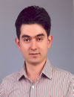
Akademik Personel
Dr. Öğretim Üyesi SELÇUK SELİMLİ
E-mail: selcukselimli@karabuk.edu.tr
Telefon:+90 370 418 71 00/1338
Adres: Karabük / TÜRKİYE
Araştırma Alanları
Termodinamik, Isı Transferi, Akışkanlar Mekaniği
Son Akademik Çalışmalar
S. SELİMLİ, Z. RECEBLİ, and S. Ülker, “SOLAR VACUUM TUBE INTEGRATED SEAWATER DISTILLATION AN EXPERIMENTAL STUDY,” Facta Universitatis, series: Mechanical Engineering (FU Mech Eng), vol. 14, no. 1, pp. 113–120, Apr. 2016.

Slide 66
Akademik Personel
Araştırma Görevlileri
Arş. Gör. Yakup DAŞDEMİRLİ
Arş. Gör Abdullah DAĞDEVİREN

Slide 67
Enerji Sistemleri Mühendisliği
Laboratuvarlar
Akışkanlar Mekaniği Lab.
Isı Lab.
HVAC Lab.
Mekanik Lab.

Slide 68
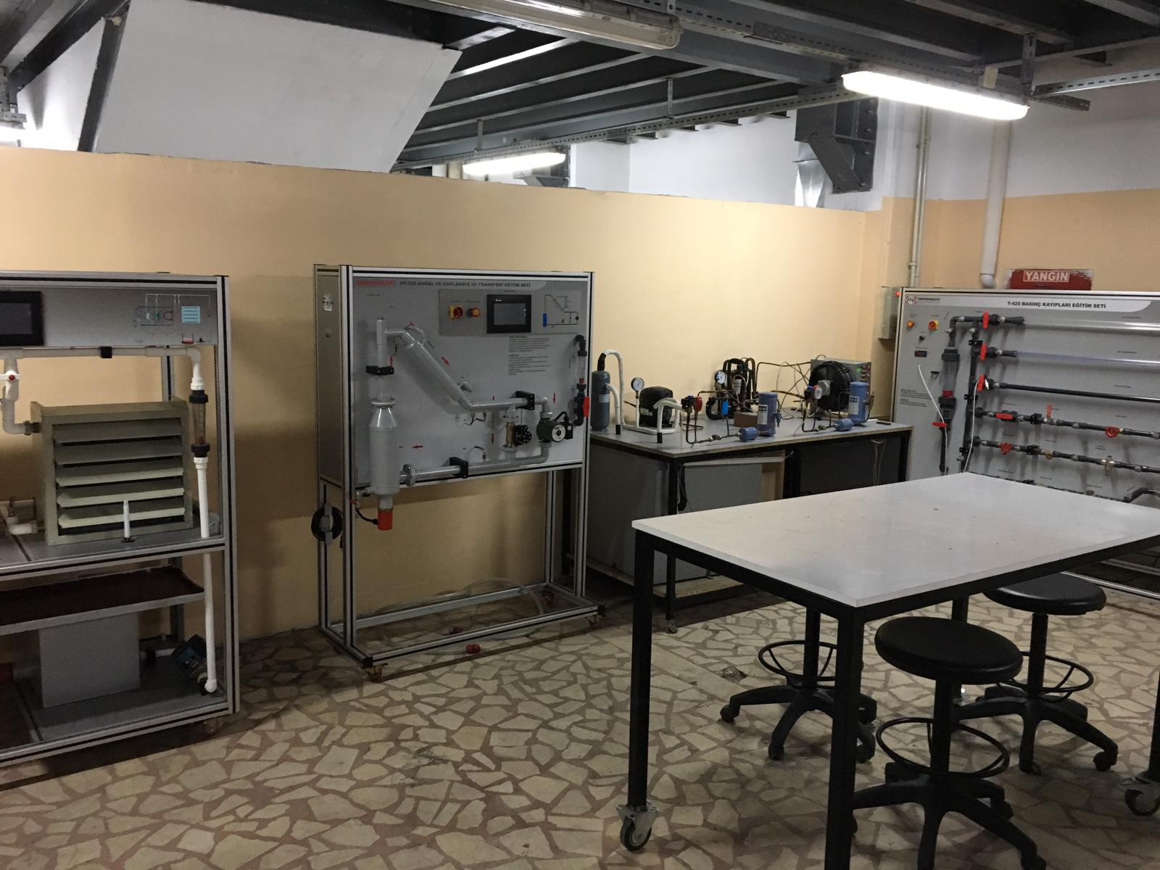
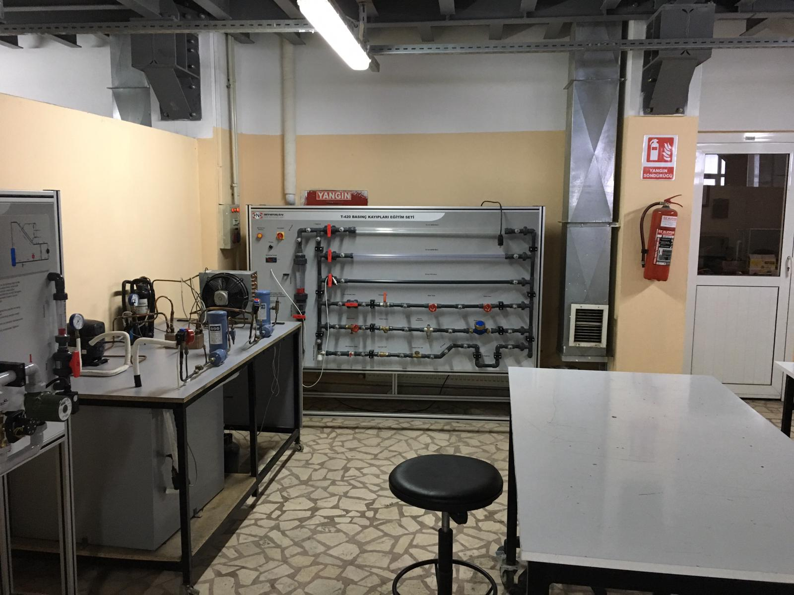
Enerji Sistemleri Mühendisliği
Akışkanlar Mekaniği Lab.

Slide 69
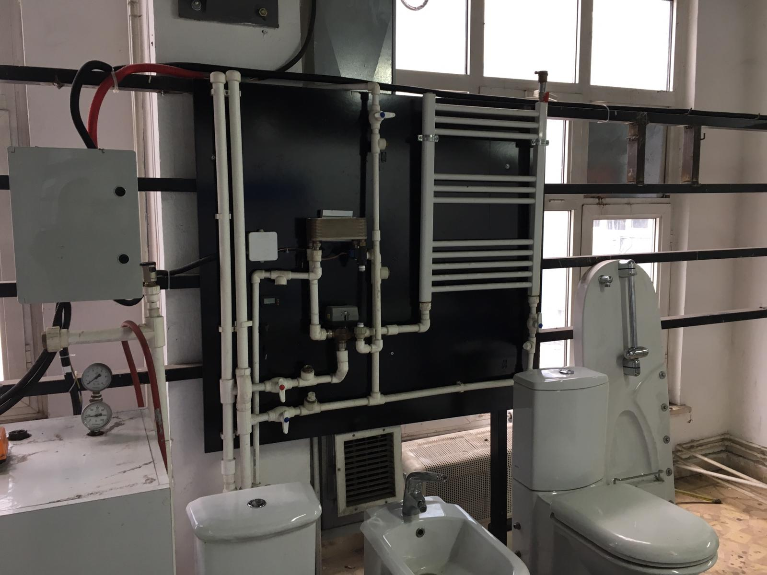
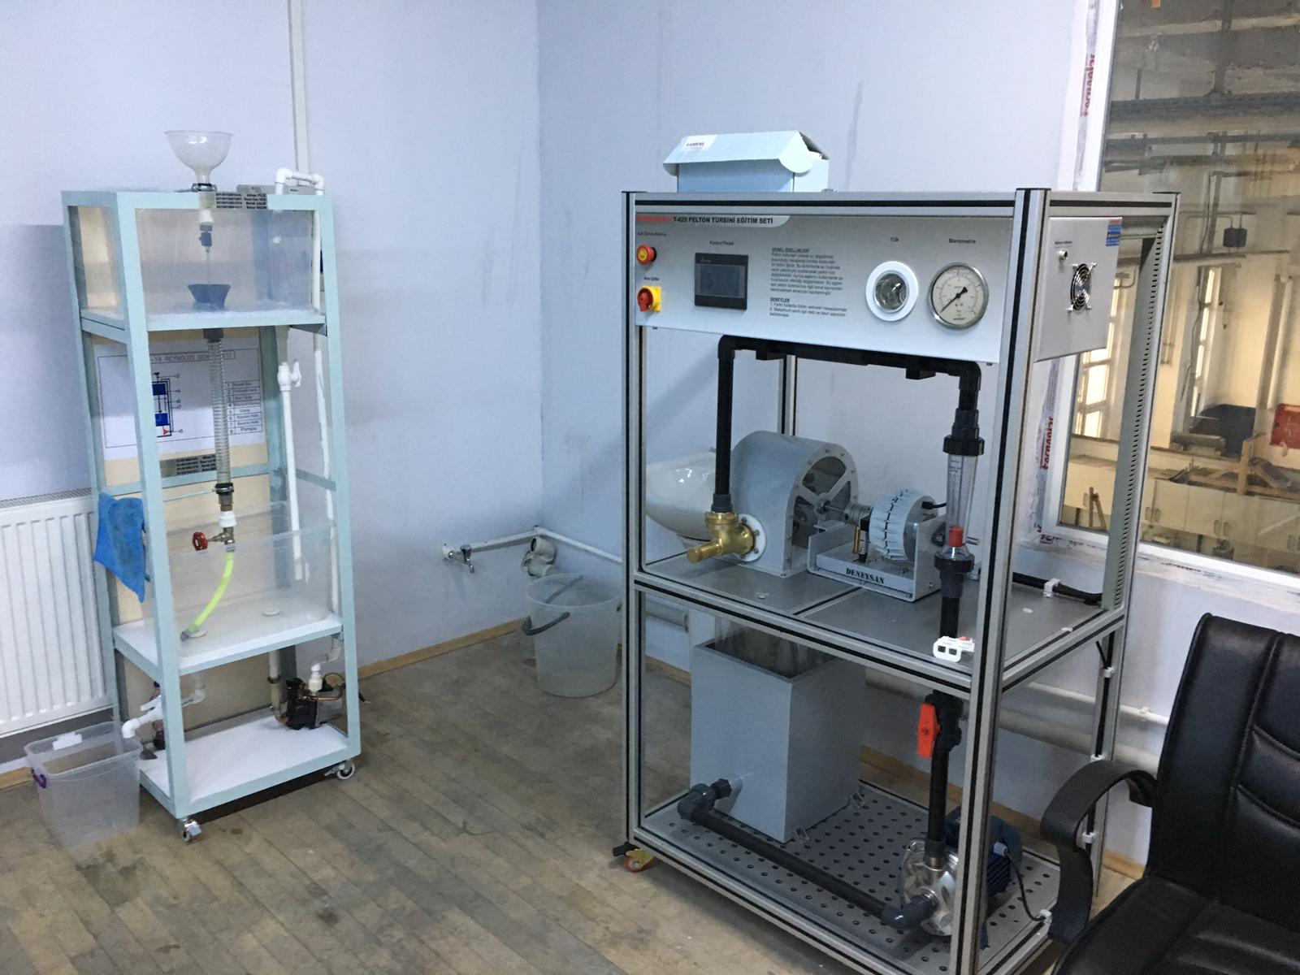
Enerji Sistemleri Mühendisliği
Isı Lab.

Slide 70
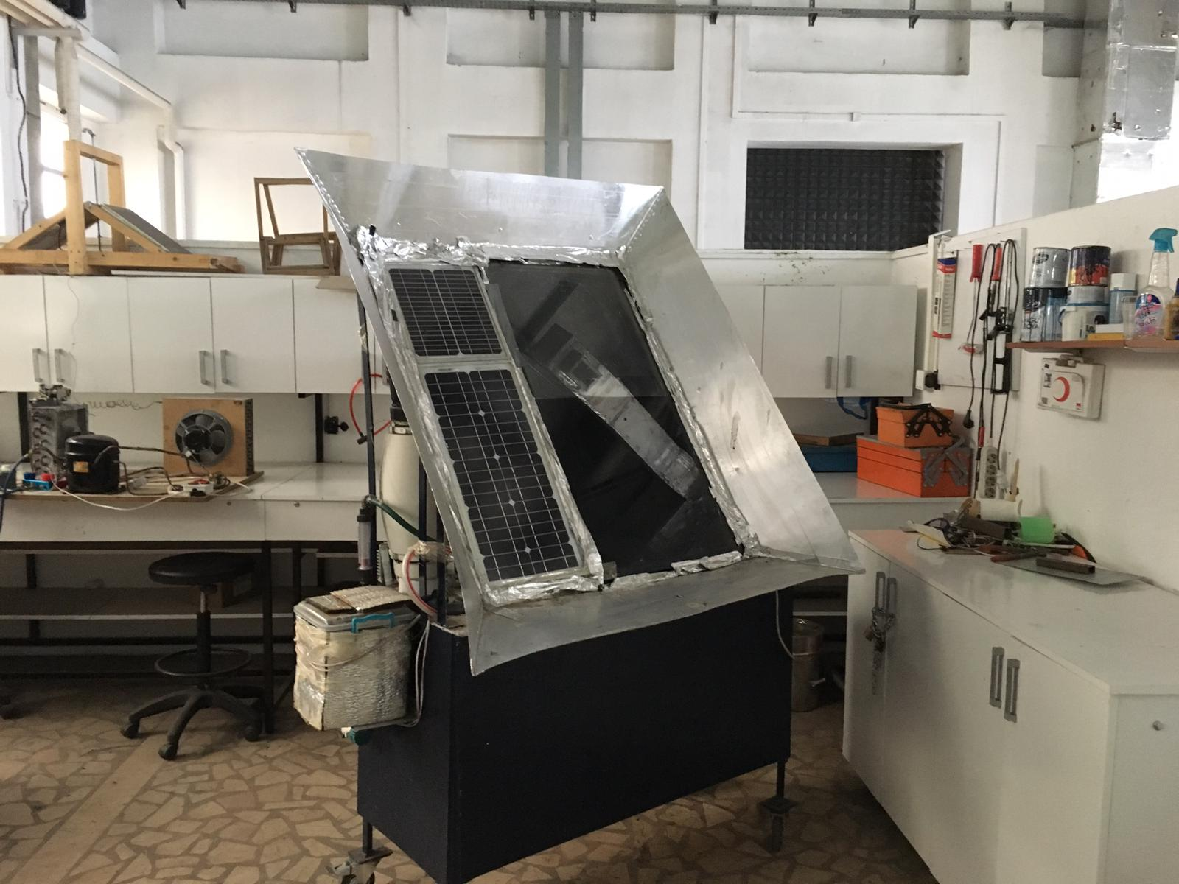
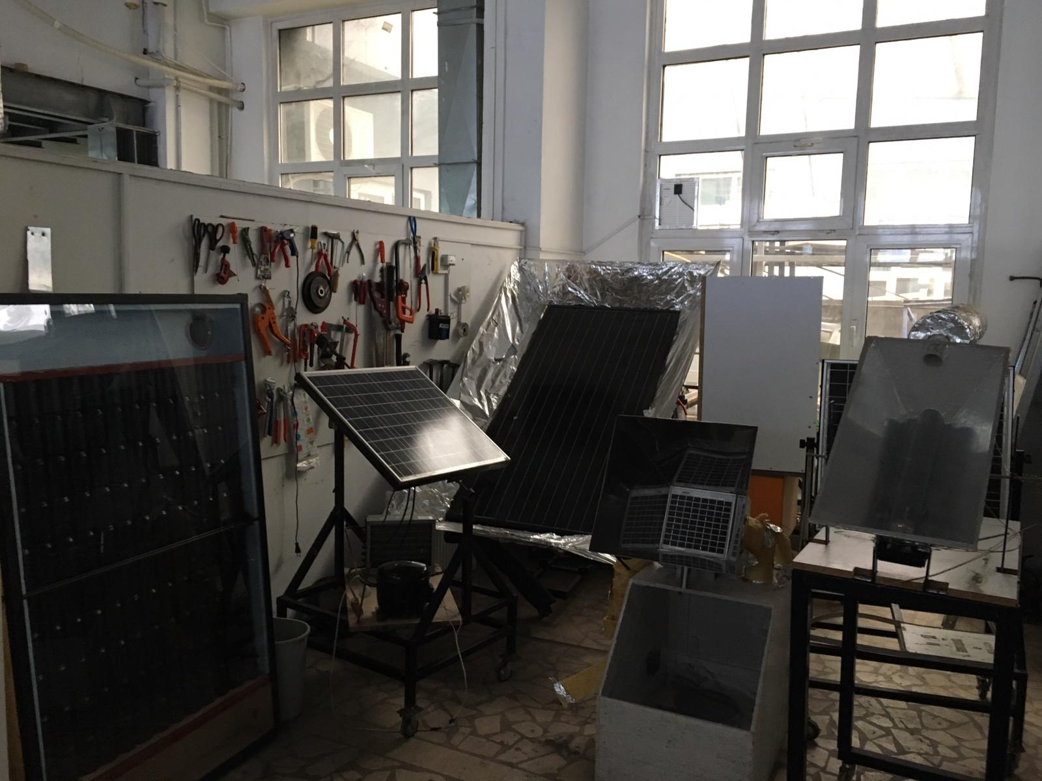
Enerji Sistemleri Mühendisliği
HVAC Lab.

Slide 71
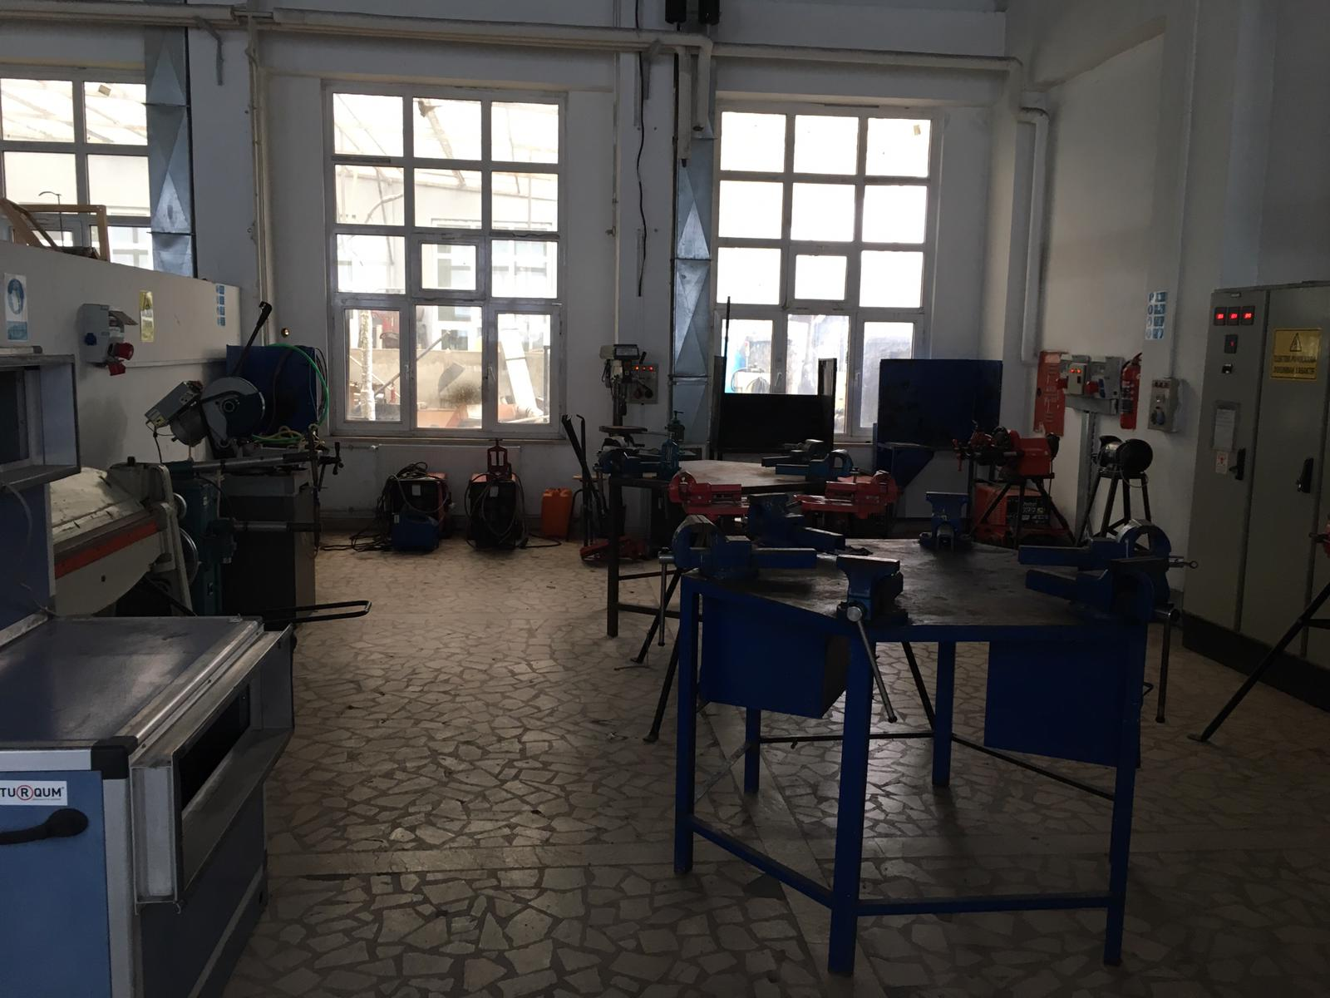
Enerji Sistemleri Mühendisliği
Mekanik Lab.

Slide 72
Projeler
Farklı atıkların anaerobik kofermantasyon yöntemi aracılığıyla biyogaz üretimi için optimum çalışma koşullarının belirlenmesi. KBÜ-BAP-16/2-DR-082.
Yoğunlaşmış Fotovoltaik Panel Tasarımı, İmalatı ve Deneysel Analizi. KBÜBAP-17-DR-199.
Güneş Enerjili Havalı Kolektörün ve PV/T Kolektör İle Desteklenmiş Güneş Enerjili Havalı Kolektör Kurutma Sistemlerinin Tasarımı ve Analizi. KBÜBAP-17-YL-245.
Nano akışkanlı hibrit PV/T Sisteminin Deneysel ve Teorik İncelenmesi. KBÜBAP-17-DR-262.
Çok sayıda nano parçacığa sahip çok katmanlı/duvarlı karbon nanotüplerde hidrojen depolamanın deneysel incelenmesi. KBÜ-BAP-16/1-DR-081
Ani Genişlemeli Kanallarda Nanoparçacıkların Laminer Akışının ve Zorlanmış Isı Transferinin Hesaplamalı Akışlanlar Dinamiği İle Sayısal İncelenmesi. KBÜ-BAP-16/1-YL-101

Slide 73
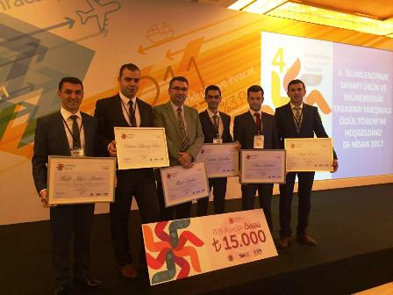
Ödüller
Yarışmanın ismi: İklimlendirme Sanayi Ürün ve Mühendislik Tasarımı, 2017.
Projenin ismi: Yoğunlaşmalı ısı depolamaya sahip güneş kolektörü, ödülü: İkincilik - 15.000 TL
Prof.Dr. İlhan CEYLAN
M. Tolunay GÖKER,
Atakan YENİLİKÇİ,
Naim ÖZETÇİ,
Halit Akın ÖRS,
Selim ADAKUL

Slide 74
İş Alanları
Enerji sistemleri mühendisleri; çok sayıda iş ve mesleği yürütür:
HVAC sistemlerinin tasarımı
Güneş ve rüzgar enerjisi tesisleri
Hidrojen enerjisi
Nükleer enerji
Enerji verimliliği ve yönetimi
Isıl tesisler
Yeni nesil yenilenebilir enerji sistemleri

Slide 75
Enerji Sistemleri Mühendisliği
İletişim Bilgisi
Posta adresi: Balıklarkayası Mevkii, Demir Çelik Kampüsü, Teknoloji Fakültesi 78050 Karabük/Türkiye
Bölüm web sayfası:
http://teknoloji.karabuk.edu.tr/enerjisistemleri
E-mail: teknolojifakultesi@karabuk.edu.tr

Slide 76

ENDÜSTRİYEL TASARIM MÜHENDİSLİĞİ

Slide 77
Endüstriyel Tasarım Mühendisliği
Tarihçe
Endüstriyel tasarım mühendisliği programı; 2012-2013 güz döneminden beri lisans derecesi için öğrenci kabul etmektedir.
Ulusal endüstrinin kalite ve güncel tasarım/uygulama teknolojilerini izleyen yaratıcı, yenilikçi Endüstriyel Tasarım Mühendisleri ihtiyacını karşılamakta büyük bir boşluğu doldurmaktadır.

Slide 78
Endüstriyel Tasarım Mühendisliği
Misyon
Teorik tasarım yeteneklerini mühendislik problemlerine uygulayabilen, tasarım uygulamalarında yazılım kullanabilen, endüstriyel çözümler üretebilen, takım lideri olabilen, yüksek özgüvene sahip, sorumluluk alabilen mühendisler yetiştirmektir.
Notes:
İpucu: Konuşmacı notlarınızı buraya ekleyin.

Slide 79
Endüstriyel Tasarım Mühendisliği
Vizyon
En yüksek küresel standartları karşılayan bir endüstriyel tasarım mühendisliği eğitimini sağlamak.
Eğitim, araştırma ve hizmette yenilikçi, öncü ve önde gelen olmak.
İşbirlikçi, yüksek kalite ve anlamlı üretkenlik aracılığıyla mükemmeli arayan fakülte üyelerine, personele ve öğrencilere sahip olmak.

Slide 80
Endüstriyel Tasarım Mühendisliği Hakkında
Endüstriyel Tasarım Mühendisliği; ürünlerin ve sistemlerin, çeşitli tasarım ve analiz uygulamaları, araştırma ve geliştirmesi ile ilgilenen bir mühendislik disiplinidir.

Slide 81
Endüstriyel Tasarım Mühendisliği Hakkında
Uzmanlık Araştırma Alanları
Endüstriyel Ürün Tasarımı
Metal Şekillendirme ve Uygulamaları
Plastik Kalıp Tasarımı ve Uygulamaları
Hızlı Prototipleme ve 3D Yazıcılar
Polimer Kompozitler
Mobilya Tasarımı
CAD/CAM/CAE Uygulamaları
CNC Sistem Tasarımı

Slide 82
Endüstriyel Tasarım Mühendisliği
Ders Kredisi (AKTS)
Seçmeli dersler: 58
  Teknik seçmeli dersler: 42
  Sosyal seçmeli dersler: 16
Temel dersler: 36
Mühendislik dersleri: 88
Alan dersleri: 133
Toplam krediler: 240
Teorik derslerin kredileri: 112
Uygulama derslerinin kredileri: 128

Slide 83
Endüstriyel Tasarım Mühendisliği
Çift Anadal Programları
  Teknoloji Fakültesi Enerji Sistemleri Mühendisliği
  Teknoloji Fakültesi Mekatronik Mühendisliği
  Teknoloji Fakültesi İmalat Mühendisliği
  Mühendislik Fakültesi Makine Mühendisliği
  Mühendislik Fakültesi Endüstri Mühendisliği

Slide 84
Endüstriyel Tasarım Mühendisliği
Mezuniyet Programları
Yüksek Lisans ve Doktora Derecesi
  Endüstriyel Tasarım Mühendisliği

Slide 85
Endüstriyel Tasarım Mühendisliği
Fakülte Üyeleri
Profesör Sayısı : 1
Doçent Sayısı: 2
Dr. Öğretim Üyesi Sayısı: 4
Araştırma Görevlisi Sayısı: 1

Slide 86
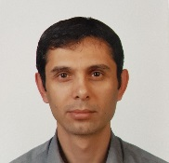
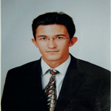
Yönetim
Doç. Dr. Suat ALTUN
Bölüm Başkanı
Bölüm Başkan Yardımcısı
Dr. Öğretim Üyesi Musa YILDIRIM
Bölüm Başkan Yardımcısı

Slide 87
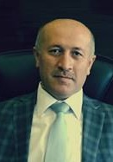
Akademik Personel
Prof.Dr. Mustafa YAŞAR
E-mail: myasar@karabuk.edu.tr
Telefon: +90(370)4187100 / 1009
Adres: Karabük Üniversitesi Teknoloji Fakültesi Endüstriyel Tasarım Mühendisliği Bölümü Balıklarkayası Mevkii
78050 Merkez/Karabük/TÜRKİYE
Araştırma Alanları
Bilgisayar Destekli Tasarım. Metal Şekillendirme. Sonlu Elemanlar Analizi. Toz Metalürjisi.
Son Akademik Çalışmalar
Şükrü şen, M. YAŞAR, and O. KOÇAR, “Dorse Tasarımında Stres Dağılım Analizi ve Topoloji Optimizasyonu,” Karaelmas Science and Engineering Journal, vol. 8, no. 1, pp. 309–316, Jun. 2018.
Uğur bozali, M. YAŞAR, M. ÇETİN, V. V. ÇAY, and A. GÜNEN, “Investigation on wear mechanisms of boronized AISI 4150 steel,” Journal of Balkan Tribological Association, vol. 23, no. 1, pp. 1–15, Jan. 2017.
Ş. BÜLBÜL, N. AKÇAKALE, H. GÖKMEŞE, O. GÖK, and M. YAŞAR, “The effect on hardness and density of filling materials in NR SBR rubber compounds,” INTERNATIONAL ADVANCED RESEARCHES and ENGINEERING JOURNAL, vol. 1, no. 1, pp. 1–4, Dec. 2017.

Slide 88
Akademik Personel
Doç. Dr. Suat ALTUN
E-mail: saltun@karabuk.edu.tr
Telefon: +90(370)4187100 / 1063
Adres: Karabük Üniversitesi Teknoloji Fakültesi Endüstriyel Tasarım Mühendisliği Bölümü Balıklarkayası Mevkii
78050 Merkez/Karabük/TÜRKİYE
Araştırma Alanları
Mobilya Tasarımı. Ahşap ve Ahşap Esaslı Malzemeler ve Kompozitler.
Son Akademik Çalışmalar
A. ÖZÇİFÇİ, E. S. KÖKTEN, N. AYRILMIŞ, G. ÖZBAY, and S. ALTUN, “Effects of catalysts on modulus of rupture and chemical structure of heat treated wood,” Drvna Industrija, vol. 69, no. 3, pp. 207–213, Oct. 2018.
Suat ALTUN, Veysel TOKDEMİR, ‘Modification with melamine formaldehyde and melamine-urea formaldehyde resin to improve the physical and mechanical properties of wood’, BioResources, Vol.12, No.1, 2017.
Suat ALTUN, Oğuzhan YÜKSEL, ‘Use of after sales service data in production management: A case study in a furniture firm’, 2nd International Furniture Congress, 2016.

Slide 89
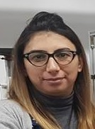
Akademik Personel
Doç.Dr. Hatice AKGÜL EVLEN
E-mail: hakgul@karabuk.edu.tr
Telefon: +90(370)4187100 / 1092
Adres: Karabük Üniversitesi Teknoloji Fakültesi Endüstriyel Tasarım Mühendisliği Bölümü Balıklarkayası Mevkii
78050 Merkez/Karabük/TÜRKİYE
Araştırma Alanları
Bilgisayar Destekli Tasarım. Metal Şekillendirme. 3D Yazıcılar. Biyo-malzemeler. Kompozitler.
Son Akademik Çalışmalar
H. EVLEN, A. Çalışkan, and N. DEMİRKOL, “Production and characterization of ceramic materials in three dimensional printer,” Arabian Journal of Geosciences, vol. 11, no. 16, pp. 1–6, Aug. 2018.
H. EVLEN, gülçin erel, and elif yılmaz, “3 Boyutlu Yazıcı Tasarımı Ve Yazdırma Doluluk Oranının Mekanik Özellikler Üzerine Etkisinin İncelenmesi,” International Journal of 3D Printing and Digital Industry, vol. 2, no. 1, pp. 23–31, Jan. 2018.
H. EVLEN, gülçin erel, and elif yılmaz, “Açık Ve Kapalı Sistem Tasarımının 3B Yazıcılarda Parça Mukavemetine Etkisinin İncelenmesi,” Politeknik Dergisi, pp. 0–0, 2018.

Slide 90

Akademik Personel
Dr. Öğretim Üyesi Özkan ÖZ
E-mail: ooz@karabuk.edu.tr
Telefon: +90(370)4187100 / 1094
Adres: Karabük Üniversitesi Teknoloji Fakültesi Endüstriyel Tasarım Mühendisliği Bölümü Balıklarkayası Mevkii
78050 Merkez/Karabük/TÜRKİYE
Araştırma Alanları
Mekanik. Cisimlerin Dayanımı. Yapıştırıcılar. Sonlu Elemanlar Yöntemi. Polimer Kompozitler.
Son Akademik Çalışmalar
M. AYDIN and Ö. ÖZ, “APPLICATION OF DIGITAL IMAGE CORRELATION TECHNIQUE TO TENSILE TEST FOR PRINTED PLA SPECIMENS,” International Journal of 3D Printing Technologies and Digital Industry, vol. 2, no. 2, pp. 1–7, Jul. 2018.
Ö. ÖZ, M. AYDIN, A. S. KARA, and M. S. SANCAK, “ÜÇ BOYUTLU YAZICILARDA KULLANILAN DOLULUK ORANININ HASAR YÜKÜNE OLAN ETKİSİNİN BELİRLENMESİ,” International Journal of 3D Printing Technologies and Digital Industry, vol. 2, no. 1, pp. 32–39, Mar. 2018.

Slide 91

Akademik Personel
Dr. Öğretim Üyesi Musa YILDIRIM
E-mail: musayildirim@karabuk.edu.tr
Telefon: +90(370)4187100 / 1116
Adres: Karabük Üniversitesi Teknoloji Fakültesi Endüstriyel Tasarım Mühendisliği Bölümü Balıklarkayası Mevkii
78050 Merkez/Karabük/TÜRKİYE
Araştırma Alanları
Toz Metalürjisi. Metal-Tabanlı Kompozit Malzemeler. Döküm Teknolojisi.
Son Akademik Çalışmalar
M. YILDIRIM and D. ÖZYÜREK, “An Investigation of Wear Behaviors of AA7075 Al Hybrid Composites,” High Temperature Materials and Processes, vol. 37, no. 7, pp. 619–624, Jul. 2018.
İ. ŞİMŞEK, M. YILDIRIM, D. ÖZYÜREK, T. TUNÇAY, and D. ŞİMŞEK, “MEKANİK ALAŞIMLAMA ÖĞÜTME YÖNTEMİ İLE ÜRETİLEN Al SiC KOMPOZİTLERİNİNCELENMESİ,” Technological Applied Sciences, pp. 0–0, Apr. 2018.
İ. ŞİMŞEK, M. YILDIRIM, D. ÖZYÜREK, and T. TUNÇAY, “AA7075 ALAŞIMININ T6 ISIL İŞLEMİNDE YAŞLANDIRMA SÜRESİNİN AŞINMA DAVRANIŞI ÜZERİNE ETKİSİ,” İleri Teknoloji Bilimleri Dergisi, vol. 7, no. 1, pp. 42–49, 2018.

Slide 92

Akademik Personel
Dr. Öğretim Üyesi Murat AYDIN
E-mail: murataydin@karabuk.edu.tr
Telefon: +90(370)4187100 / 1014
Adres: Karabük Üniversitesi Teknoloji Fakültesi Endüstriyel Tasarım Mühendisliği Bölümü Balıklarkayası Mevkii 78050 Merkez/Karabük/TÜRKİYE
Araştırma Alanları
Metal Şekillendirme. Sonlu Elemanlar Analizi. Dijital Görüntü Korelasyonu. 3 Boyutlu Yazıcılar
Son Akademik Çalışmalar
M. AYDIN and Ö. ÖZ, “APPLICATION OF DIGITAL IMAGE CORRELATION TECHNIQUE TO TENSILE TEST FOR PRINTED PLA SPECIMENS,” International Journal of 3D Printing Technologies and Digital Industry, vol. 2, no. 2, pp. 1–7, Jul. 2018.
Ö. ÖZ, M. AYDIN, A. S. KARA, and M. S. SANCAK, “ÜÇ BOYUTLU YAZICILARDA KULLANILAN DOLULUK ORANININ HASAR YÜKÜNE OLAN ETKİSİNİN BELİRLENMESİ,” International Journal of 3D Printing Technologies and Digital Industry, vol. 2, no. 1, pp. 32–39, Mar. 2018.
M. AYDIN, X. WU, K. ÇETİNKAYA, İ. KADI, and M. YAŞAR, “Application of Digital Image Correlation in Uniaxial Tensile Test,” European Journal of Engineering and Natural Sciences, vol. 1, no. 1, pp. 23–32, Jan. 2016.

Slide 93

Akademik Personel
Dr.Öğr.Üyesi Abdürrahim TEMİZ
E-mail: abdurrahimtemiz@karabuk.edu.tr
Telefon: +90(370)4187100 / 1020
Adres: Karabük Üniversitesi Teknoloji Fakültesi Endüstriyel Tasarım Mühendisliği Bölümü Balıklarkayası Mevkii
78050 Merkez/Karabük/TÜRKİYE
Araştırma Alanları
Metal Köpük. Isı Transferi. Sonlu Elemanlar Analizi. 3 Boyutlu Yazıcılar.
Son Akademik Çalışmalar
Abdurrahim TEMİZ, Koray ÖZDEMİR, M. Sait Cay, Levent TURHAN, Mustafa YAŞAR “ALTIGEN BAL PETEĞİ METAL KÖPÜK KANATLARA SAHİP KOMPAKT ISI DEĞİŞTİRİCİ TEORİK ANALİZİ”, 14th International Combustion Symposium (INCOS2018), 163-168.
A. Temiz and K. ÇETİNKAYA, “DEVELOPMENT OF STRATEGIC CHANGES WITH DIGITAL INDUSTRY,” presented at the VIII International Scientific and Practical Conference “Strategic Priorities of the Socio-Economic Development in Terms of Institutional Transformations of the Global Environment” , 2018.

Slide 94

Akademik Personel
Arş. Gör. Fatih Huzeyfe ÖZTÜRK
E-mail: fhozturk@karabuk.edu.tr
Telefon: +90(370)4187100 / 1020
Adres: Karabük Üniversitesi Teknoloji Fakültesi Endüstriyel Tasarım Mühendisliği Bölümü Balıklarkayası Mevkii
78050 Merkez/Karabük/TÜRKİYE
Araştırma Alanları
Yapıştırıcılar. Sonlu Elemanlar Analizi. Mekanik
Son Akademik Çalışmalar
F. H. ÖZTÜRK, Ö. ÖZ, and K. ÇETİNKAYA, “THREE DIMENSIONAL POWDER AND GRANULA MIXER PROTOTYPE AND MANUFACTURİNG,” presented at the 3rd International Congress on 3D Printing (Additive Manufacturing)Technologies and Digital Industry 2018, Antalya, 2018.
Ç. CEBECİ, M. AYDIN, F. H. ÖZTÜRK, U. CAH, and H. EVLEN, “3B KOMPRESÖRLÜ SERAMİK YAZICI TASARIMI VE PROTOTİP ÜRETİMİ,” presented at the 2nd INTERNATIONAL SYMPOSIUM ON 3D PRINTING TECHNOLOGIES , 2017.

Slide 95
Endüstriyel Tasarım Mühendisliği
Laboratuvarlar
Temel İşlemler Lab.
Polimer Geliştirme Lab.
Ürün Geliştirme Lab.
3 Boyutlu Yazıcı Lab.
Ölçme Lab.
CAD/CAM Lab.

Slide 96



Endüstriyel Tasarım Mühendisliği
Temel İşlemler Lab.

Slide 97

Endüstriyel Tasarım Mühendisliği
Polimer Geliştirme Lab.

Slide 98



Endüstriyel Tasarım Mühendisliği
Ürün Geliştirme Lab.

Slide 99



Endüstriyel Tasarım Mühendisliği
3 Boyutlu Yazıcı Lab.

Slide 100

Endüstriyel Tasarım Mühendisliği
Ölçme Lab.

Slide 101

Endüstriyel Tasarım Mühendisliği
CAD/CAM Lab.

Slide 102
Projeler
Metal Köpüğün Tasarımı ve Üretimi
3 Boyutlu Seramik Yazıcının Tasarımı
Biyo 3 Boyutlu Yazıcının Tasarımı ve Prototipi
Karbon Takviyeli 3 Boyutlu Yazıcı Lifinin Üretimi
3 Boyutlu Lazer Yazıcının Tasarımı ve Prototipi
Ahşap Takviyeli Lif Üretimi
Dijital Görüntü Korelasyon Uygulamaları
Sıcak Metal Şekillendirme Uygulamaları

Slide 103
Endüstriyel Tasarım Mühendisliği
İletişim Bilgisi
Posta adresi:
Karabük Üniversitesi, Teknoloji Fakültesi,
Endüstriyel Tasarım Mühendisliği Bölümü,
Demir Çelik Kampüsü 78050 KARABÜK
Bölüm web sayfası:
http://teknoloji.karabuk.edu.tr/endustriyeltasarim
E-mail: teknolojifakultesi@karabuk.edu.tr

Slide 104

MEKATRONİK MÜHENDİSLİĞİ BÖLÜMÜ

Slide 105
Mekatronik Mühendisliği
Tarihçe
Mekatronik Mühendisliği Bölümü; Karabük Üniversitesin’deki en yoğun akademik programdır. Mekatronik Mühendisliği Bölümü 2010’da kurulmuştur. Bu bölümdeki çalışma alanları; mekatronik, makine, bilgisayar yazılımı ve donanımı, kontrol sistemleri, elektrik, elektronik ve robotiktir.

Slide 106
Mekatronik Mühendisliği
Misyon
Mekatronik Mühendisliği; hassas ve akıllı ürün tasarım problemlerini çözmek için Makine Mühendisliği, Elektrik-Elektronik Mühendisliği ve Bilgisayar Mühendisliğinin birleşiminden oluşan bir disiplindir. Misyonumuz; uygulama deneyimine ve Mekatronik Mühendisliği problemlerini belirleme, formülasyon, modelleme, analiz yeteneğine sahip olan ve aynı zamanda modern evrensel etik değerlerle kucaklaşan ve hukukun üstünlüğüne inanan mühendisler yetiştirmektir.
Notes:
İpucu: Konuşmacı notlarınızı buraya ekleyin.

Slide 107
Mekatronik Mühendisliği
Vizyon
Vizyonumuz; güçlü imkanlara, uluslararası kalite standartlarına, eğitim uygulama standartlarına, sanayi ile güçlü ilişkilere sahip uluslararası ve ulusal okullar ile aynı evrensel standartlara sahip öğrenci yetiştirmek ve bilim ve teknoloji için Avrupa (Erasmus-Sokrates), ABD (ABET) ve yetkili mühendislik ilkeleri (MUDEK) aracılığıyla ileri araştırmalar, uygulamalar ve bilimsel makaleler gerçekleştirmektir.
Notes:
İpucu: Konuşmacı notlarınızı buraya ekleyin.

Slide 108

Mekatronik Mühendisliği Hakkında
Mekatronik mühendisliği; makine, elektrik-elektronik ve bilgisayar bilimini birleştiren disiplinler arası yeni bir mühendislik alanıdır.
Mekatronik mühendisliği; hassas ve akıllı ürün tasarımı veya talebi ve problem çözümü için uygulanır.

Slide 109
Mekatronik Mühendisliği Hakkında
Uzmanlık Araştırma Alanları
Elektrikli Araçlar
Robotik
Otonom Hava Araçları
Yarıiletken Teknolojileri
Optimizasyon Teknikleri
Motor Kontrol Teknolojileri
Batarya Yönetim Sistemleri
Gömülü Sistemler

Slide 110
Mekatronik Mühendisliği
Ders Kredileri (AKTS)
Seçmeli Dersler: 49
Temel Dersler: 12
Mühendislik Dersleri: 53
Alan Dersleri: 126
Toplam Krediler: 240
Teorik Derslerin Kredileri: 135
Uygulamalı Derslerin Kredileri: 105

Slide 111
Mekatronik Mühendisliği
Çift Anadal Programları
İmalat Mühendisliği
Endüstriyel Tasarım Mühendisliği
Enerji Sistemleri Mühendisliği
Tıp Mühendisliği
Makine Mühendisliği

Slide 112
Mekatronik Mühendisliği
Mezuniyet Programları
Yüksek Lisans ve Doktora Derecesi
  Mekatronik Mühendisliği

Slide 113
Mekatronik Mühendisliği
Bölüm Akademik Personelleri
Profesör Sayısı: 1
Doçent Sayısı: 2
Dr. Öğretim Üyesi Sayısı: 5
Araştırma Görevlisi Sayısı: 2

Slide 114


Yönetim
Doç. Dr. Serhat Orkun TAN
Bölüm Başkanı
Dr. Öğr. Üyesi Mustafa YILMAZ
Bölüm Başkan Yardımcısı
Bölüm Başkan Yardımcısı

Slide 115

Akademik Personel
Prof. Dr. Raif BAYIR
E-mail: rbayir@karabuk.edu.tr
Telefon: +90 370 418 71 00 / 1218
Adres: Karabük Üniversitesi, Teknoloji Fakültesi,
Mekatronik Müh. Bölümü Demir Çelik Kampüsü,
78050, Karabük
Araştırma Alanları
Yapay Zeka , Bulanık Mantık, Robotik, Elektrikli Araçlar ve Teknolojisi, İnsansız Hava ve Kara Taşıtları, Elektrik Makinelerinde Hata Tespiti ve Teşhisi, Kablosuz Sensör Ağları
Son Akademik Çalışmalar
1. Albayrak A., Duran, F., Bayır R., Albayrak A., “Development of Intelligent Decision Support System Using Fuzzy Cognitive Maps for Mobile Beekeepers” Turkish J.of Electrical Engineering & Computer Sciences, (Baskıda) 2017.
2. Soylu E., Soylu T., Bayır, R. “Design and Implementation of SOC Prediction for a Li-Ion Battery Pack in an Electric Car with an Embedded System”, Entropy 19 (4), 146, 2017.
3. Demir B E., Bayır R., Duran F. “Real-time trajectory tracking of an unmanned aerial vehicle using a self-tuning fuzzy proportional integral derivative controller”, International Journal of Micro Air Vehicles, 8 (4), 252-268, 2016.
4. Çeven, S., Bayır, R. “Implementation of Fuzzy Logic Based Speed Control Of Brushless Direct Current Motors Via Industrial PC”, Int. Conference on Advanced Technology & Sciences (ICAT’16), Türkiye Konya, Eylül 1-3, 2016.

Slide 116

Akademik Personel
Doç. Dr. Hüseyin TECİMER
E-mail: huseyintecimer@karabuk.edu.tr
Telefon: +90 370 418 71 00 / 1167
Adres: Karabük Üniversitesi, Teknoloji Fakültesi,
Mekatronik Mühendisliği Bölümü, Demir Çelik Kampüsü,
78050, Karabük
Araştırma Alanları
Fizik, Elektronik, Yarıiletken Cihazlar, Elektrik-Dielektrik Karakteristiklerinin İncelenmesi
Son Akademik Çalışmalar
1. H. Tecimer, Ş. Altındal, S. Aksu, Y. Atasoy, E. Bacaksız. Interpretation of barrier height inhomogeneities in Au/In2S3/ SnO2/(In-Ga) structures at low temperatures. J Mater Sci: Mater Electron (2017) 28:7501–7508
2. O. Çiçek , H. Uslu Tecimer, S.O. Tan, H. Tecimer, I. Orak, S. Altındal. Synthesis and characterization of pure and graphene (Gr)-doped organic/polymer nanocomposites to investigate the electrical and photoconductivity properties of Au/n-GaAs structures. Composites Part B 113 (2017) 14‒23
3. Özerden Enise, Kiliçoglu Tahsin, Turut Abdulmecit, Tecimer Hüseyin, Altindal Semsettin, Ocak Yusuf Selim, Tombak Ahmet (2015). Temperature and frequency effects on the electrical and dielectric properties of the Ag 9 10 H2BaP n Si Au Sb MIS Schottky structure. 1st International Conference on Organic Electronic Material Technologies (OEMT 2015) (Özet Bildiri/)(Yayın No:2362289)
4. Orak Ikram, Akin Buket, Tecimer Hüseyin, Uslu Habibe, Altindal Semsettin (2015). The Frequency Dependent Admittance Measurements of Au ZnO n GaAs Schottky Barrier Diodes SBDs. 1st International Conference on Organic Electronic Material Technologies (OEMT’2015) (Özet Bildiri/)(Yayin No:2362797)

Slide 117
Akademik Personel
Doç. Dr. Serhat Orkun TAN
E-mail: serhatorkuntan@karabuk.edu.tr
Telefon: +Adres: Karabük Üniversitesi, Teknoloji Fakültesi,
Mekatronik Mühendisliği Bölümü, Demir Çelik Kampüsü,
78050, Karabük
Araştırma Alanları
Son Akademik Çalışmalar

Slide 118

Akademik Personel
Dr. Öğretim Üyesi Metin ZEYVELİ
E-mail: mzeyveli@karabuk.edu.tr
Telefon: +90 370 418 71 00 / 1108
Adres: Karabük Üniversitesi, Teknoloji Fakültesi,
Mekatronik Mühendisliği Bölümü, Demir Çelik Kampüsü,
78050, Karabük
Araştırma Alanları
Mekanik ve Makine Elemanları, Makine Tasarımı, İmalat ve İşlenebilirlik, Mekanik Testler, Yapay Zeka, Optimizasyon, Genetik Algoritmalar, Perçin Bağlantıları.
Son Akademik Çalışmalar
1. Zeyveli M., Karaoğlan K. M. (2015). İmalat Endüstrisinde Durum İzleme Sistemlerinin Geliştirilmesi ve Zeki Denetimli Kullanımı. Güç Aktarım ve Hareket Kontrol Dergisi, 5 (7), Temmuz 2015.
2. Zeyveli M., (2009). A Genetic Approach to Automate Preliminary Design of Gear Drives. Computers & Industrial Engineering, 57(3), 1043-1051, 2009 .
3. Zeyveli M., Sur G. (2017). Investigation of the Machinability of Vanadis 30 Powder Metallurgical Steel with Taguchi Method, The IRES International Conference, Lisbon, Portucal, 11-12 May 2017, pp35-38.
4. Karaoğlan K. M., Zeyveli M. (2016). Talaşlı İmalatta İş Mili Motorunun PID İle Hız Denetiminin Yüzey Pürüzlülüğüne Etkisi. 7th International Symposium On Machining, November 3-5, 2016, Marmara University, Istanbul.

Slide 119

Akademik Personel
Dr. Öğretim Üyesi Batıkan Erdem DEMİR
E-mail :bedemir@karabuk.edu.tr
Telefon :3704187100 / 1234
Adres: Karabük Üniversitesi, Teknoloji Fakültesi,
Mekatronik Mühendisliği Bölümü, Demir Çelik Kampüsü,
78050, Karabük
Araştırma Alanları
Bilgisayar Destekli Kontrol, Yapay Zeka, İnsansız Hava Araçları, İnsansız Araçların Matematiksel Modellemesi, Oto-pilot ve Rehber Tasarımı, Sistem Tanımlama, Robotik
Son Akademik Çalışmalar
B. E. Demir, R. Bayır, F. Duran, “Real-Time Trajectory Tracking of an Unmanned Aerial Vehicle Using a Self-Tuning Fuzzy PID Controller”, International Journal of Micro Air Vehicles, vol. (8) 4, pp. 252-268, 2016.
İ. Çayıroğlu and B. E. Demir, “Computer assisted glass mosaic tiling automation”, Robotics and Computer-Integrated Manufacturing, vol. (28) 5, pp. 583-591, 2012.
F. Demir, B. E. Demir, “Internet Controlled Electronic Scoreboard Desing”, 6th International Conference on Advanced Technology & Sciences (ICAT'Riga), 2017.
B. E. Demir, R. Bayır, “Modeling and Control of an Unmanned”, 4th International Conference on Advanced Technology & Sciences (ICAT'Rome), 2016.

Slide 120
Akademik Personel
Dr. Öğr. Üyesi Mustafa YILMAZ
E-mail: mustafayilmaz@karabuk.edu.tr
Telefon: +Adres: Karabük Üniversitesi, Teknoloji Fakültesi,
Mekatronik Mühendisliği Bölümü, Demir Çelik Kampüsü,
78050, Karabük
Araştırma Alanları
Son Akademik Çalışmalar

Slide 121

Akademik Personel
Arş. Gör. Kadriye ÖZ
E-mail :kadriyeoz@karabuk.edu.tr
Telefon :3704187100 / 1122
Adres: Karabük Üniversitesi, Teknoloji Fakültesi,
Mekatronik Mühendisliği Bölümü, Demir Çelik Kampüsü,
78050, Karabük
Araştırma Alanları
Görüntü İşleme, Makine Öğrenmesi, Paralel Programlama
Son Akademik Çalışmalar
Öz, K. , GÖRGÜNOĞLU, S., 2016. Video Gözetim Sistemlerinde Anomali Tespiti Üzerine Bir Derleme. El-Cezeri Fen ve Mühendislik Dergisi, 3 (3), 0-0.
Görgünoğlu, S., Öz, K., Çavuşoğlu, A., 2016. CUDA Based Speed Optimization of the PCA Algorithm. TEM J. 5, 152–159. doi:10.18421/TEM52-05
Öz, K., Görgünoğlu, S., 2016. Anomaly Detection System With Optical Flow Method, in: 2nd International Conference on Science, Ecology and Technology-2016 (ICONSETE’2016). p. 490.
Öz, K., Karaş, İ. R., 2017. Anomaly Detection with Structural Similarity and Optical Flow Histogram. in:Akıllı Sistemlerde Yenilikler ve Uygulamalar (ASYU) Konferansı ASYU 2017, Alanya. p.53.

Slide 122

Akademik Personel
Arş. Gör. Mustafa Feyzi TEMEL
E-mail :feyzitemel@karabuk.edu.tr
Telefon :3704187100 / 1035
Adres: Karabük Üniversitesi, Teknoloji Fakültesi,
Mekatronik Mühendisliği Bölümü, Demir Çelik Kampüsü,
78050, Karabük
Araştırma Alanları
Yapay Zeka, Derin Öğrenme, Robotik, Elektrikli Araçlar ve Teknolojileri

Slide 123
Mekatronik Mühendisliği
Laboratuvarlar
Elektrik-Elektronik Laboratuvarı
Teknik Resim Laboratuvarı
Programlanabilir Mantık Denetleyiciler ve Endüstriyel Otomasyon Laboratuvarı
Hareket Kontrol Laboratuvarı
Mikroişlemciler ve Mikrodenetleyiciler Laboratuvarı
Robotik Laboratuvarı
Pnömatik-Elektropnömatik Laboratuvarı
Elektrik Makineleri Laboratuvarı
Bilgisayar Laboratuvarları
Robotik Kaynak Hücresi Laboratuvarı

Slide 124

Mekatronik Mühendisliği
Elektrik-Elektronik Laboratuvarı

Slide 125

Mekatronik Mühendisliği
Teknik Resim Laboratuvarı

Slide 126


Mekatronik Mühendisliği
Programlanabilir Mantık Denetleyicileri ve Endüstriyel Otomasyon Laboratuvarı

Slide 127

Mekatronik Mühendisliği
Hareket Kontrol Laboratuvarı

Slide 128

Mechatronics Engineering
Mikroişlemciler ve mikrodenetleyiciler laboratuvarı

Slide 129

Mekatronik Mühendisliği
Robotik Laboratuvarı

Slide 130

Mekatronik Mühendisliği
Pnömatik-Elektropnömatik Laboratuvarı

Slide 131

Mekatronik Mühendisliği
Elektrik Makineleri Laboratuvarı

Slide 132

Mekatronik Mühendisliği
Bilgisayar Laboratuvarları

Slide 133

Mekatronik Mühendisliği
Kaynak Laboratuvarı-Robotik Kaynak Hücresi

Slide 134
Seçili Bölüm Projeleri
Proje Partneri, Robotik Tasarım Laboratuvarına InFiRo Entegreli Fizik Yaklaşımı, Leonardo Da Vinci İnovasyon Transferi, 2011-1-HR1-LEO05-00828, Proje Koordinatörü, 2011-2014, (Prof. Dr. Raif BAYIR).
Elektrikli Araçlar İçin Akıllı Kontrollü Elektronik Diferansiyel Tasarımı ve Yerleştirilmesi, Karabük Üniversitesi Bilimsel Araştırma Projesi, KBÜ-BAP-14/2-DS-046, Proje Koordinatörü, 2016 – 2017. (Prof. Dr. Raif BAYIR).
Gülderen A., Anutgan M. Yapay sinir ağlarını kullanarak kan şekerinin tahmin edilmesi, KBÜ-BAP-15/2-YL-014, 2015, (Doç. Dr. Mustafa ANUTGAN).
Demir F., Anutgan M., Piezoelektrik Malzeme Aracılığıyla Enerji Depolama, KBÜ-BAP-15/1-DR-004, 2017, (Doç. Dr. Mustafa ANUTGAN).

Slide 135
Seçili Bölüm Projeleri
CNC Tezgahında Mil Motorunun Eşzamanlı Çevrim Kontrolü İçin TCM Tabanlı Sistem. Karabük Üniversitesi Bilimsel Araştırma Projesi, KBÜ-BAP- 13/2-YL-027, Proje Koordinatörü, 2014 – 2016, (Dr. Öğretim Üyesi Metin ZEYVELİ).
Otomotiv ve Havacılık Sektörlerinde Kullanılan Magnezyum ve Alüminyum Alaşımlarının Perçinleme Yöntemiyle Birleştirilmesi ve Mekanik Davranışlarının Test Edilmesi. Karabük Üniversitesi Bilimsel Araştırma Projesi, KBÜ-BAP-11/2-YL-018, Proje Koordinatörü, 2012 – 2013, (Dr. Öğretim Üyesi Metin ZEYVELİ).

Slide 136
Seçili Bölüm Projeleri
Au-Zn Birleşimli n GaAs Yapıların Hazırlanması ve Fiziksel Özelliklerinin Test Edilmesi, Araştırma Projesi, Araştırmacı, 02/05/2012-01/05/2013 (Ulusal), (Dr. Öğretim Üyesi Hüseyin TECİMER)
Ferroelektrik Bi3Ti4O12 Arayüz Tabakası Yapılarının Hazırlanması ve Elektronik Parametrelerinin Test Edilmesi, Araştırma Projesi, Araştırmacı, 09/05/2011-01/10/2012 (Ulusal), (Dr. Öğretim Üyesi Hüseyin TECİMER)
Altı Bacaklı Robot İçin FPGA İle Denetleyici Tasarımı, TUBITAK-1002, Araştırmacı, 2015-2016, (Dr. Öğretim Üyesi Hüseyin Oktay ERKOL)
Çok serbestlik dereceli sistemlerin kinematik denklem çözümleri için VHDL Uygulaması, Karabük Üniversitesi Bilimsel Araştırma Birimi, KBÜ-BAP-13/1-DR-011, Araştırmacı, 2013-2015 (Dr. Öğretim Üyesi Hüseyin Oktay ERKOL)

Slide 137
Seçili Bölüm Projeleri
Elektrikli Araçlar İçin Akıllı Kontrollü Elektronik Diferansiyel Tasarım ve Yerleştirmesi, Karabük Üniversitesi, Bilimsel Araştırma Projesi, KBÜ-BAP-14/2-D5-046, Proje Araştırmacısı, 2017 (Arş. Gör. Dr. Emel SOYLU)
Yapay Zeka ve Koşul Görüntüleme İle Bataryaların En Uygun Şarj ve Deşarj Koşullarının Belirlenmesi, Karabük Üniversitesi, Bilimsel Araştırma Projesi, KBU-BAP-13/1-DR-005, Proje Araştırmacısı, 2015 (Arş. Gör. Dr. Emel SOYLU)
Çeşitli Yöntemler Kullanmak Suretiyle Sentetik Aralık Radar Görüntülerindeki Yol ve Ray Ağlarının Belirlenmesi, Ankara Yıldırım Beyazıt Üniversitesi, Ön Hazırlık Bilimsel Araştırma Projesi, Proje Numarası:631, Araştırmacı, 2014-2015, (Arş. Gör. Dr. Şafak Altay AÇAR)

Slide 138
Ödüller
Elektromobil Ödülleri
2016 – Verim Rekabetli Elektrikli Araç– Evsellik Ödülü
2015 – Verim Rekabetli Elektrikli Araç– Evsellik Ödülü
2014 – Verim Rekabetli Elektrikli Araç– En İyi Tasarım Ödülü
Sumo Robot Ödülleri
2016 – Fujisoft Uluslararası Robot Sumo Turnuvası– Şampiyon
2016 – Fujisoft Uluslararası Robot Sumo Turnuvası – İkincilik
2015 – Fujisoft Uluslararası Robot Sumo Turnuvası– Şampiyon
2014 – Fujisoft Uluslararası Robot Sumo Turnuvası– İkincilik
2017 – Uluslararası MEB Robot Yarışması– Sumo Robot – Şampiyon
2017 – Uluslararası MEB Robot Yarışması– Sumo Robot – Üçüncülük

Slide 139
Ödüller
Sumo Robot Ödülleri
2016 –Uluslararası MEB Robot Yarışması– Sumo Robot – Üçüncülük
2015 – Uluslarası MEB Robot Yarışması– Sumo Robot – Şampiyon
2015 – Uluslararası MEB Robot Yarışması – Sumo Robot – Üçüncülük
2014 –Uluslararası MEB Robot Yarışması– Sumo Robot – Şampiyon
2016 – Uluslararası ODTÜ Robot Günleri – Sumo Robot – Şampiyon
2015 – Uluslararası ODTÜ Robot Günleri– Sumo Robot – Şampiyon
2014 – Uluslarası ODTÜ Robot Günleri– Sumo Robot – İkincilik

Slide 140
Ödüller
Çizgi İzleyen Robot Ödülleri
2017 – Uluslararası ODTÜ Robot Günleri – Çizgi İzleyen Robot – İkincilik
2017 – Uluslararası ODTÜ Robot Günleri – Çizgi İzleyen Robot – Üçüncülük
2016 – Uluslararası MEB Robot Yarışması – Hızlı Çizgi İzleyen Robot – Üçüncülük
2016 – Gediz Robot Günleri – Çizgi İzleyen Robot – Şampiyon
2016 – Gediz Robot Günleri – Çizgi İzleyen Robot – İkincilik
2016 – Gediz Robot Günleri – Çizgi İzleyen Robot – Üçüncülük
2016 – Saf-Run Robot Günleri – Çizgi İzleyen Robot – Şampiyon
2016 – Saf-Run Robot Günleri – Çizgi İzleyen Robot – İkincilik
2016 – Saf-Run Robot Günleri – Çizgi İzleyen Robot – Üçüncülük

Slide 141
Ödüller
Açık Proje Ödülleri
2016 – Marmara Üniversitesi, MIG – Açık Proje – Şampiyonluk
2016 – Marmara Üniversitesi, MIG – Açık Proje Görev Tamamlama – İkincilik
2016 – Saf-Run Robot Günleri – Açık Proje – Şampiyonluk
2014 – Uluslararası ODTÜ Robot Günleri – Açık Proje – Şampiyonluk
2014 – Uluslararası MEB Robot Yarışması – Açık Proje – Şampiyonluk

Slide 142
İş Alanları
Çeşitli fabrikalarda sistem kurulumu, sistem bakımı ve süreç geliştirme.
Askeri alanlar, gezici hava/kara taşıtları, akıllı silah sistemleri, akıllı savunma sistemleri tasarım ve üretim şirketleri
Otomasyon ve çeşitli süreç kontrol sistemleri geliştirme şirketleri
Elektronik kart ve yazılım geliştirme şirketleri
Robotik teknoloji geliştirme şirketleri
Otomotiv, biyomedikal, tarım teknolojisi geliştirme ve kullanım şirketleri

Slide 143
Mekatronik Mühendisliği
İletişim Bilgisi
Posta adresi: Karabük Üniversitesi, Teknoloji Fakültesi, Mekatronik Mühendisliği Bölümü, Demir Çelik Kampüsü, 78050, Karabük
Bölüm web sayfası:
http://teknoloji.karabuk.edu.tr/mekatronik
E-mail: teknolojifakultesi@karabuk.edu.tr

